Slide 1
Laboratorio Urbanistica II 2020_
Elena Marchigiani
Paola Cigalotto, Andrea Peraz
Ridisegnare città e territori a partire dalle dotazioni pubbliche e paesaggistico-ambientali.
Progetti, attrezzature e servizi a supporto dello sviluppo locale nelle “aree interne”
I due ambiti di studio

Slide 2
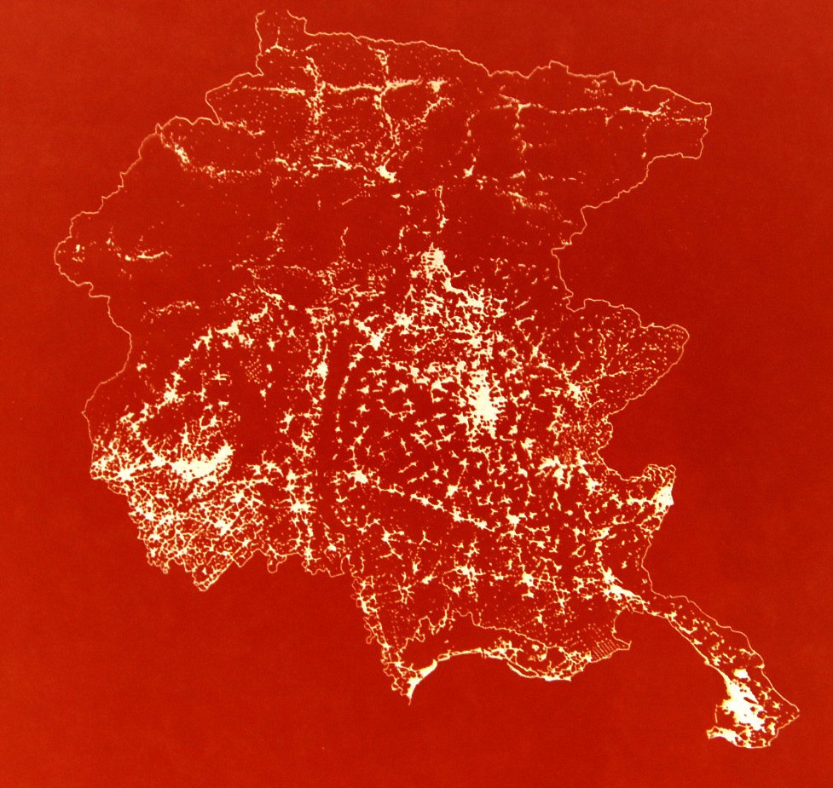
2) Val Tagliamento
Carnia
1) Valle del Fella
Canal del ferro Val Resia

Slide 3
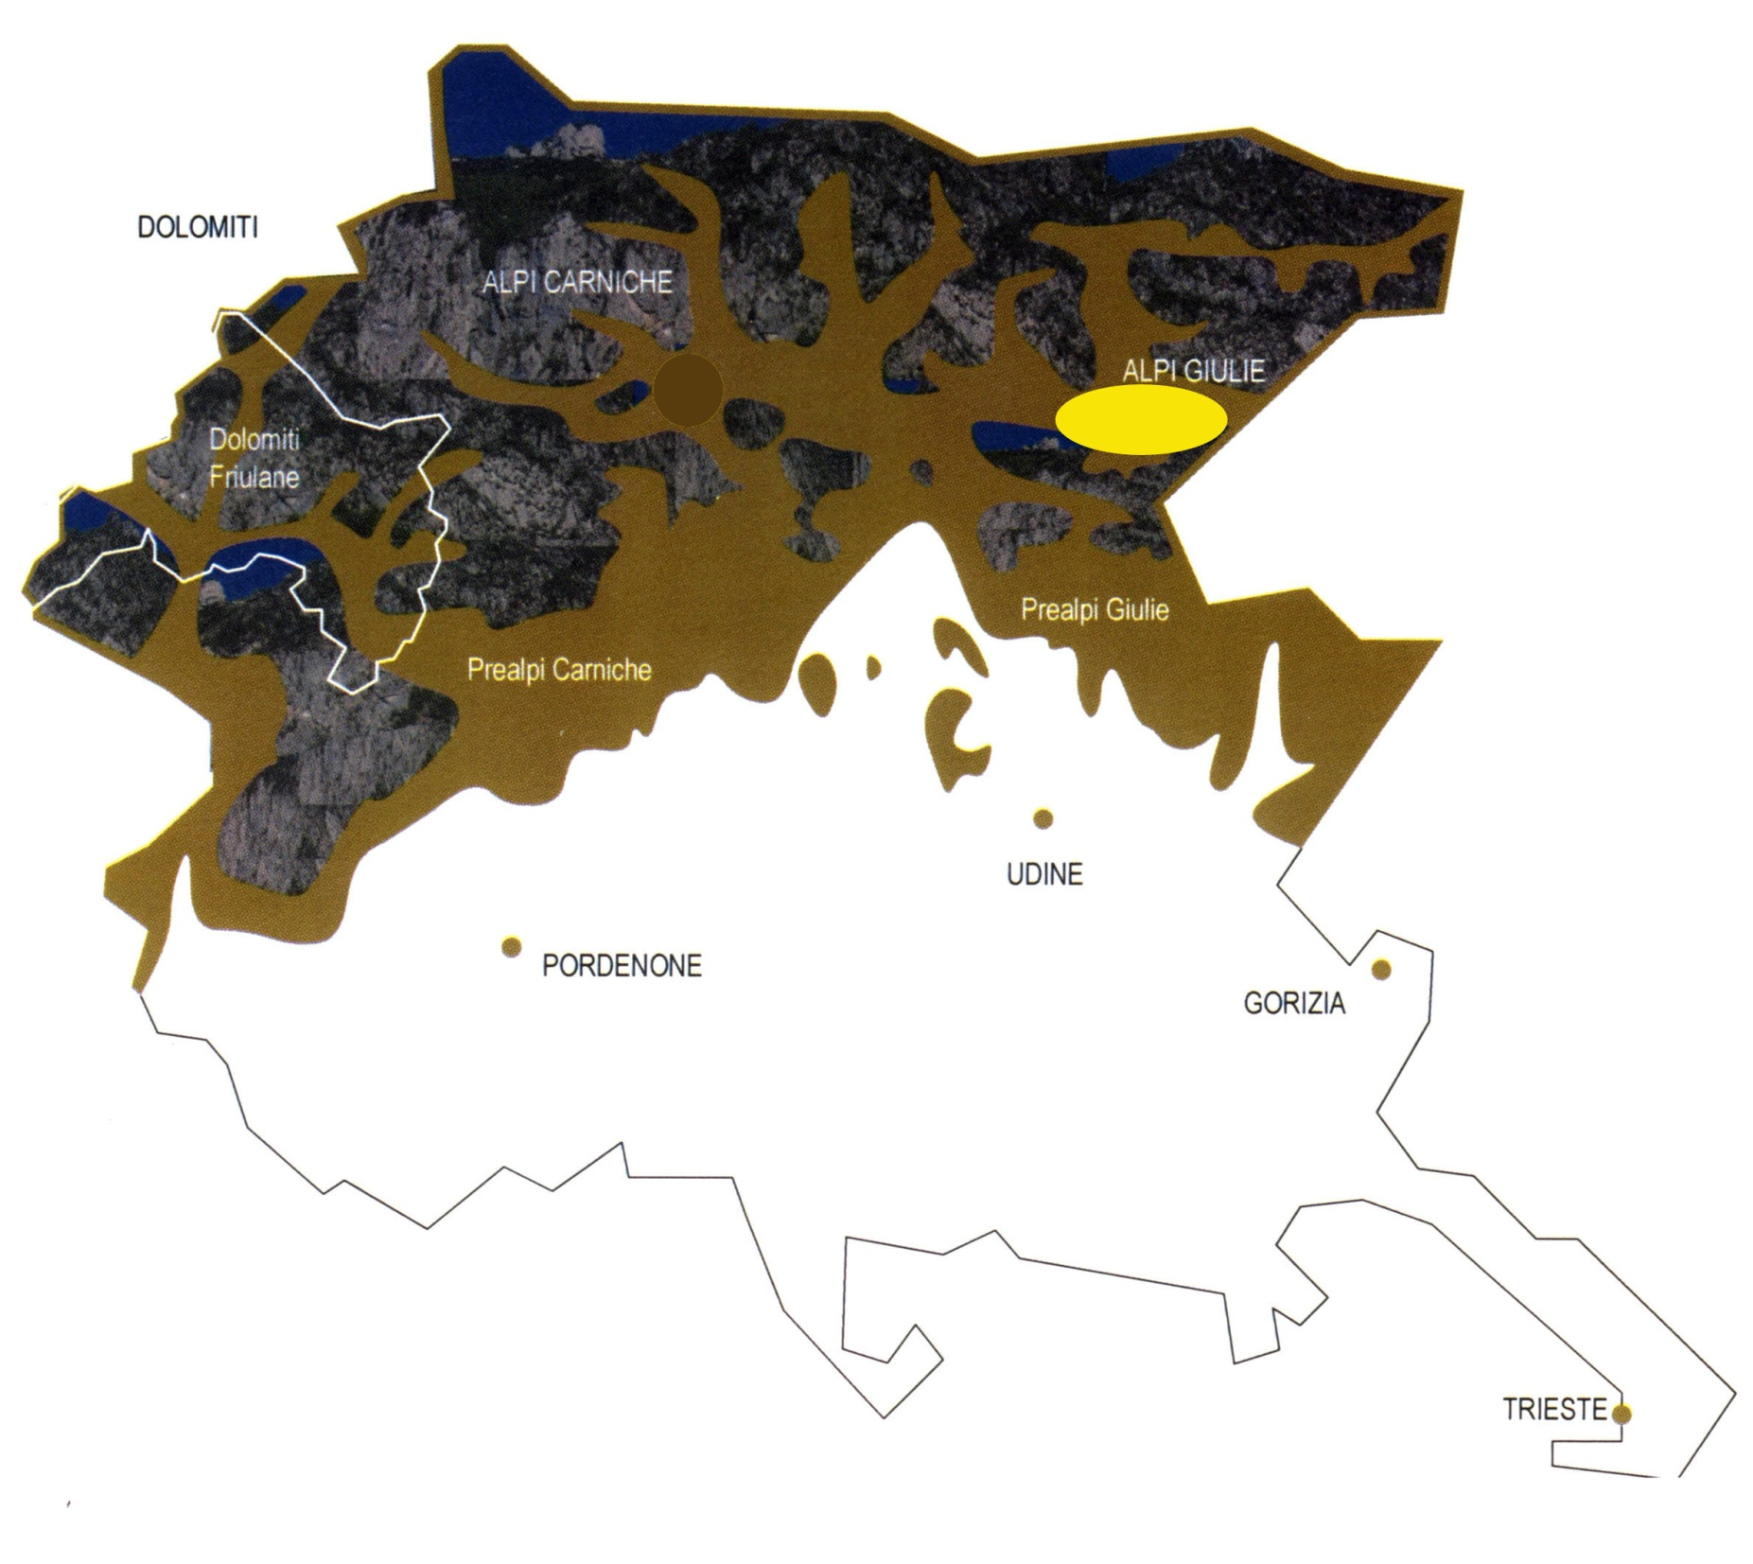

Slide 4
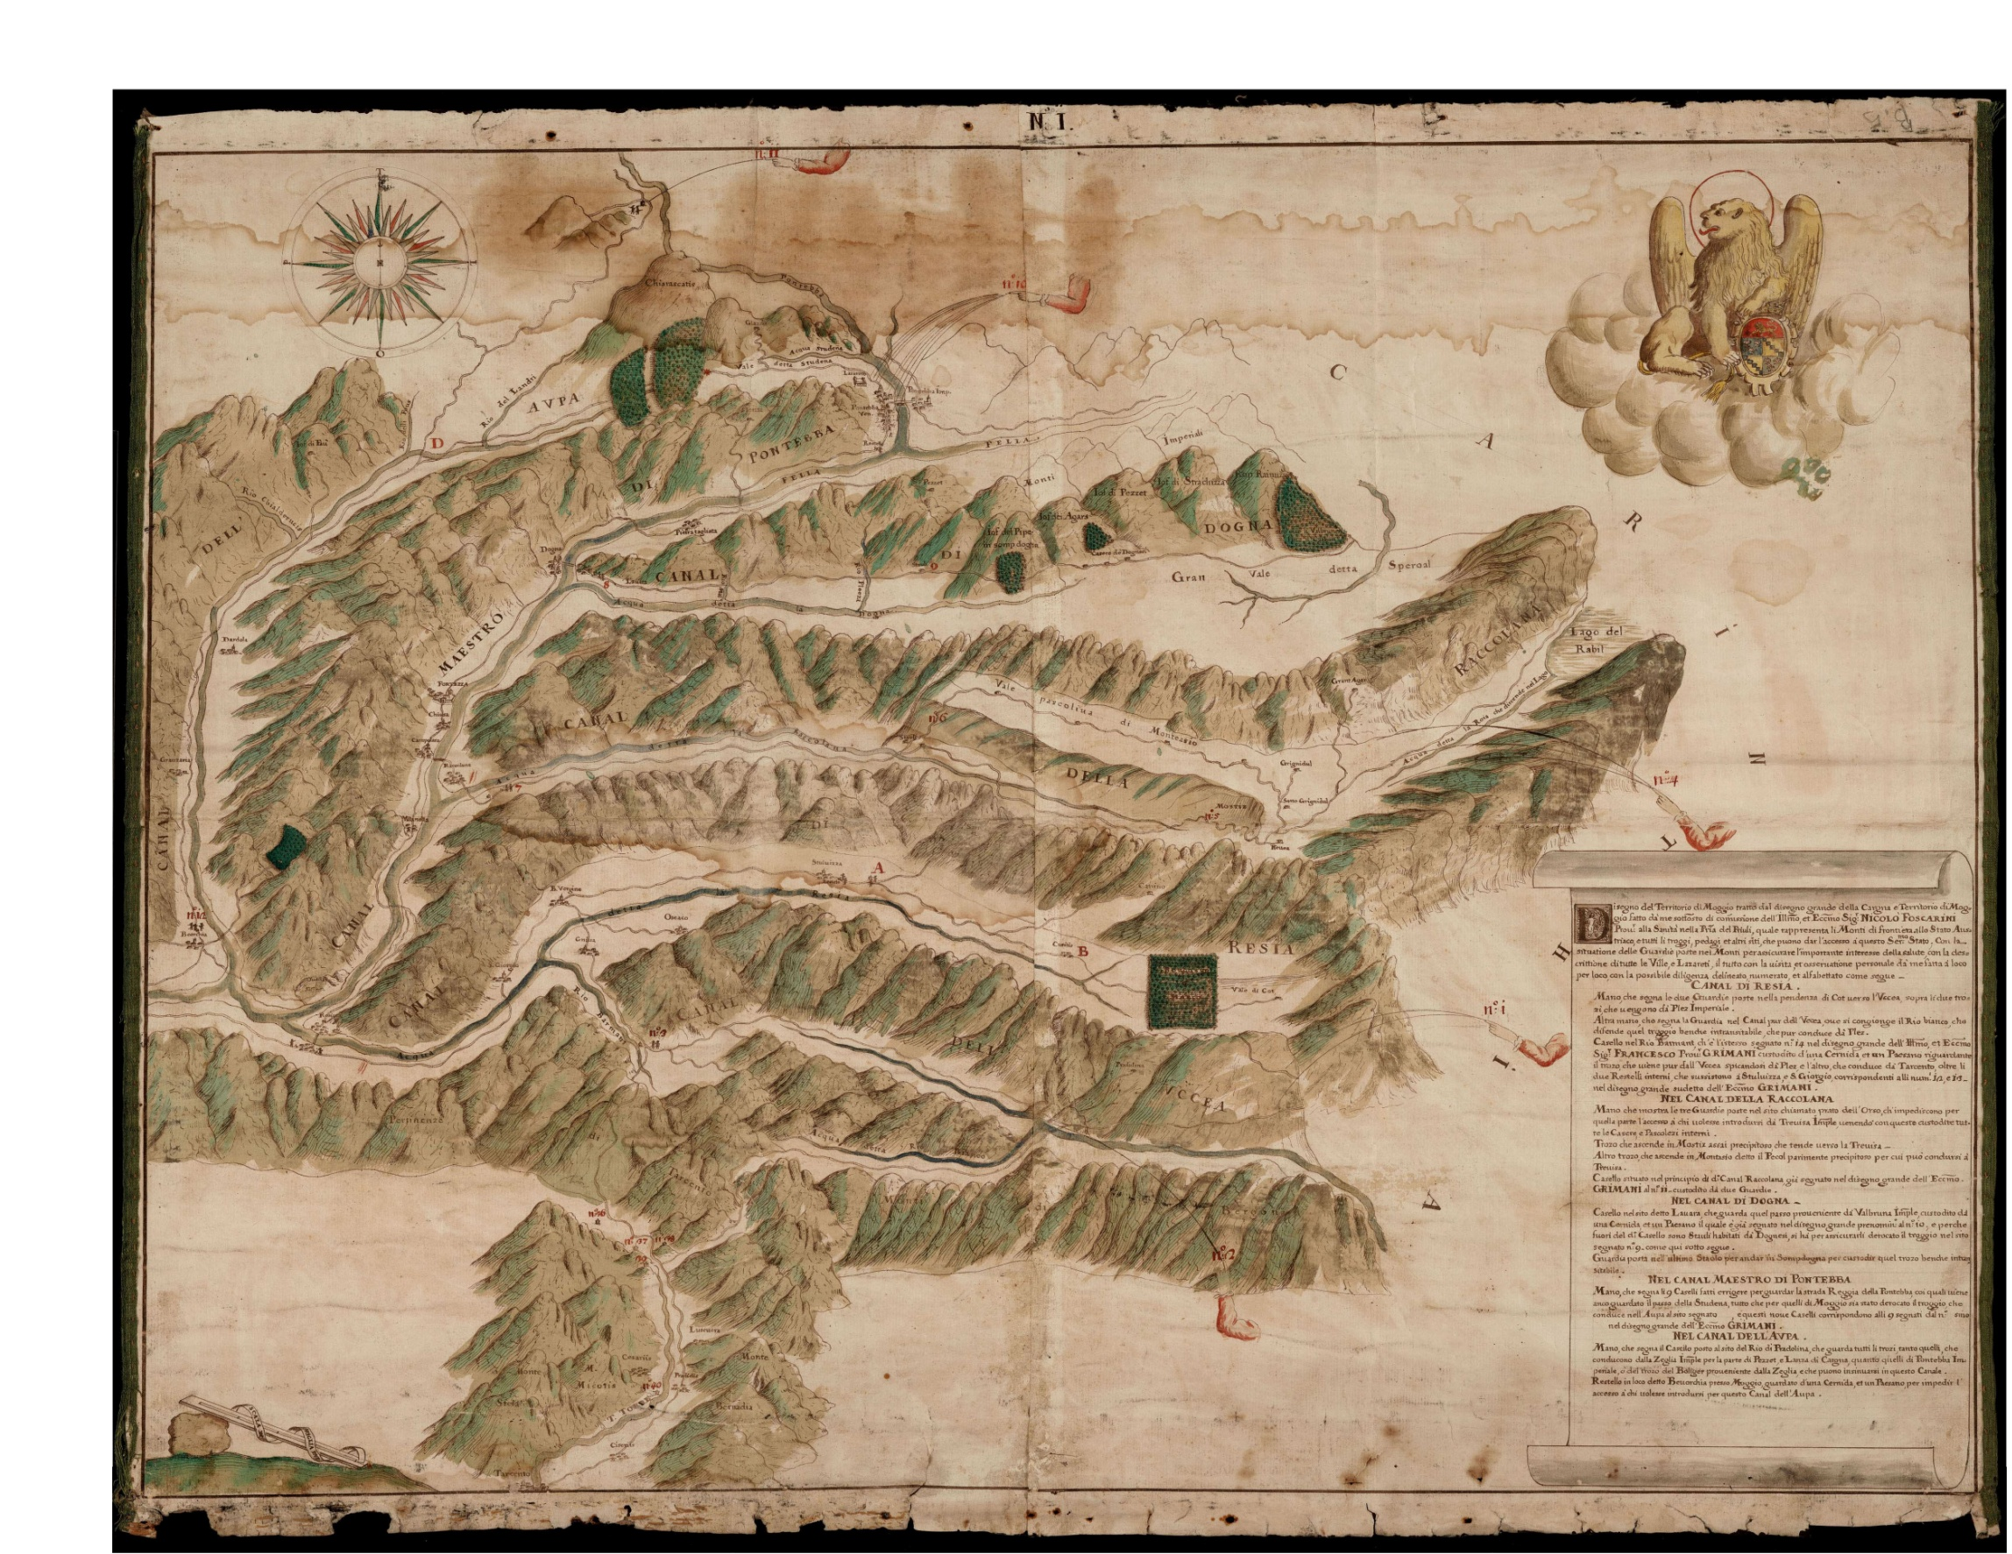

Slide 5
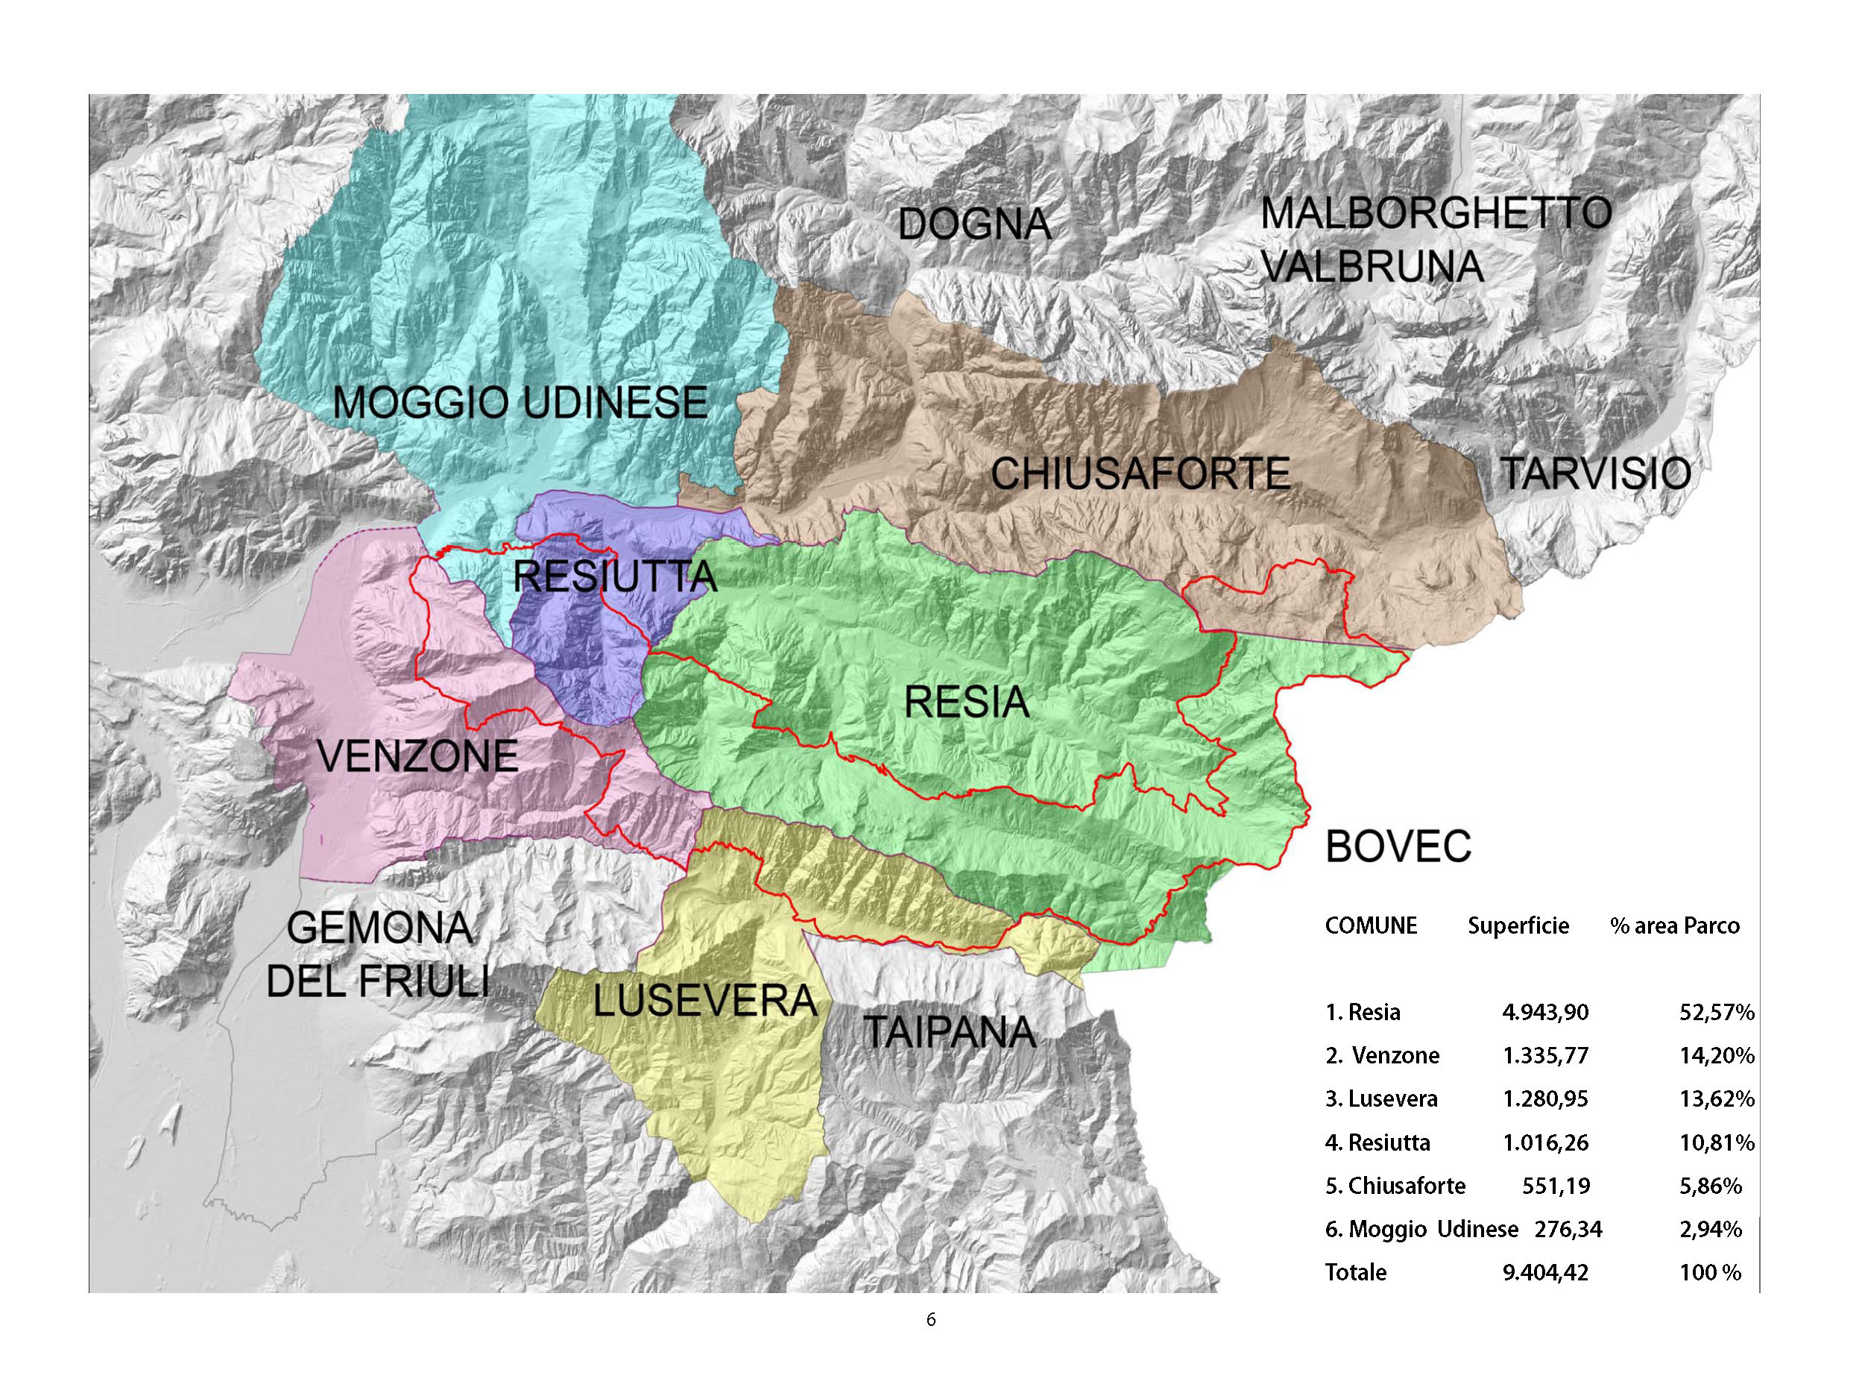

Slide 6
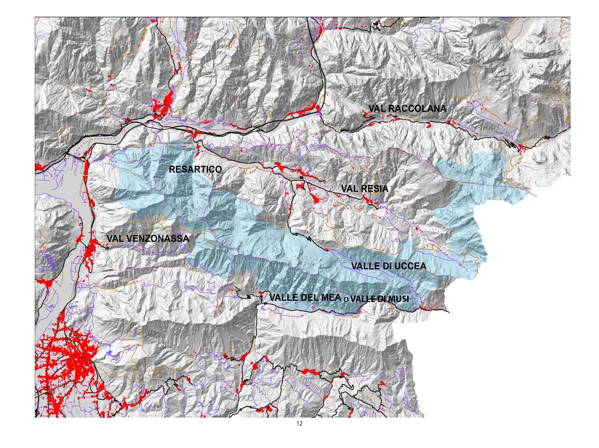

Slide 7
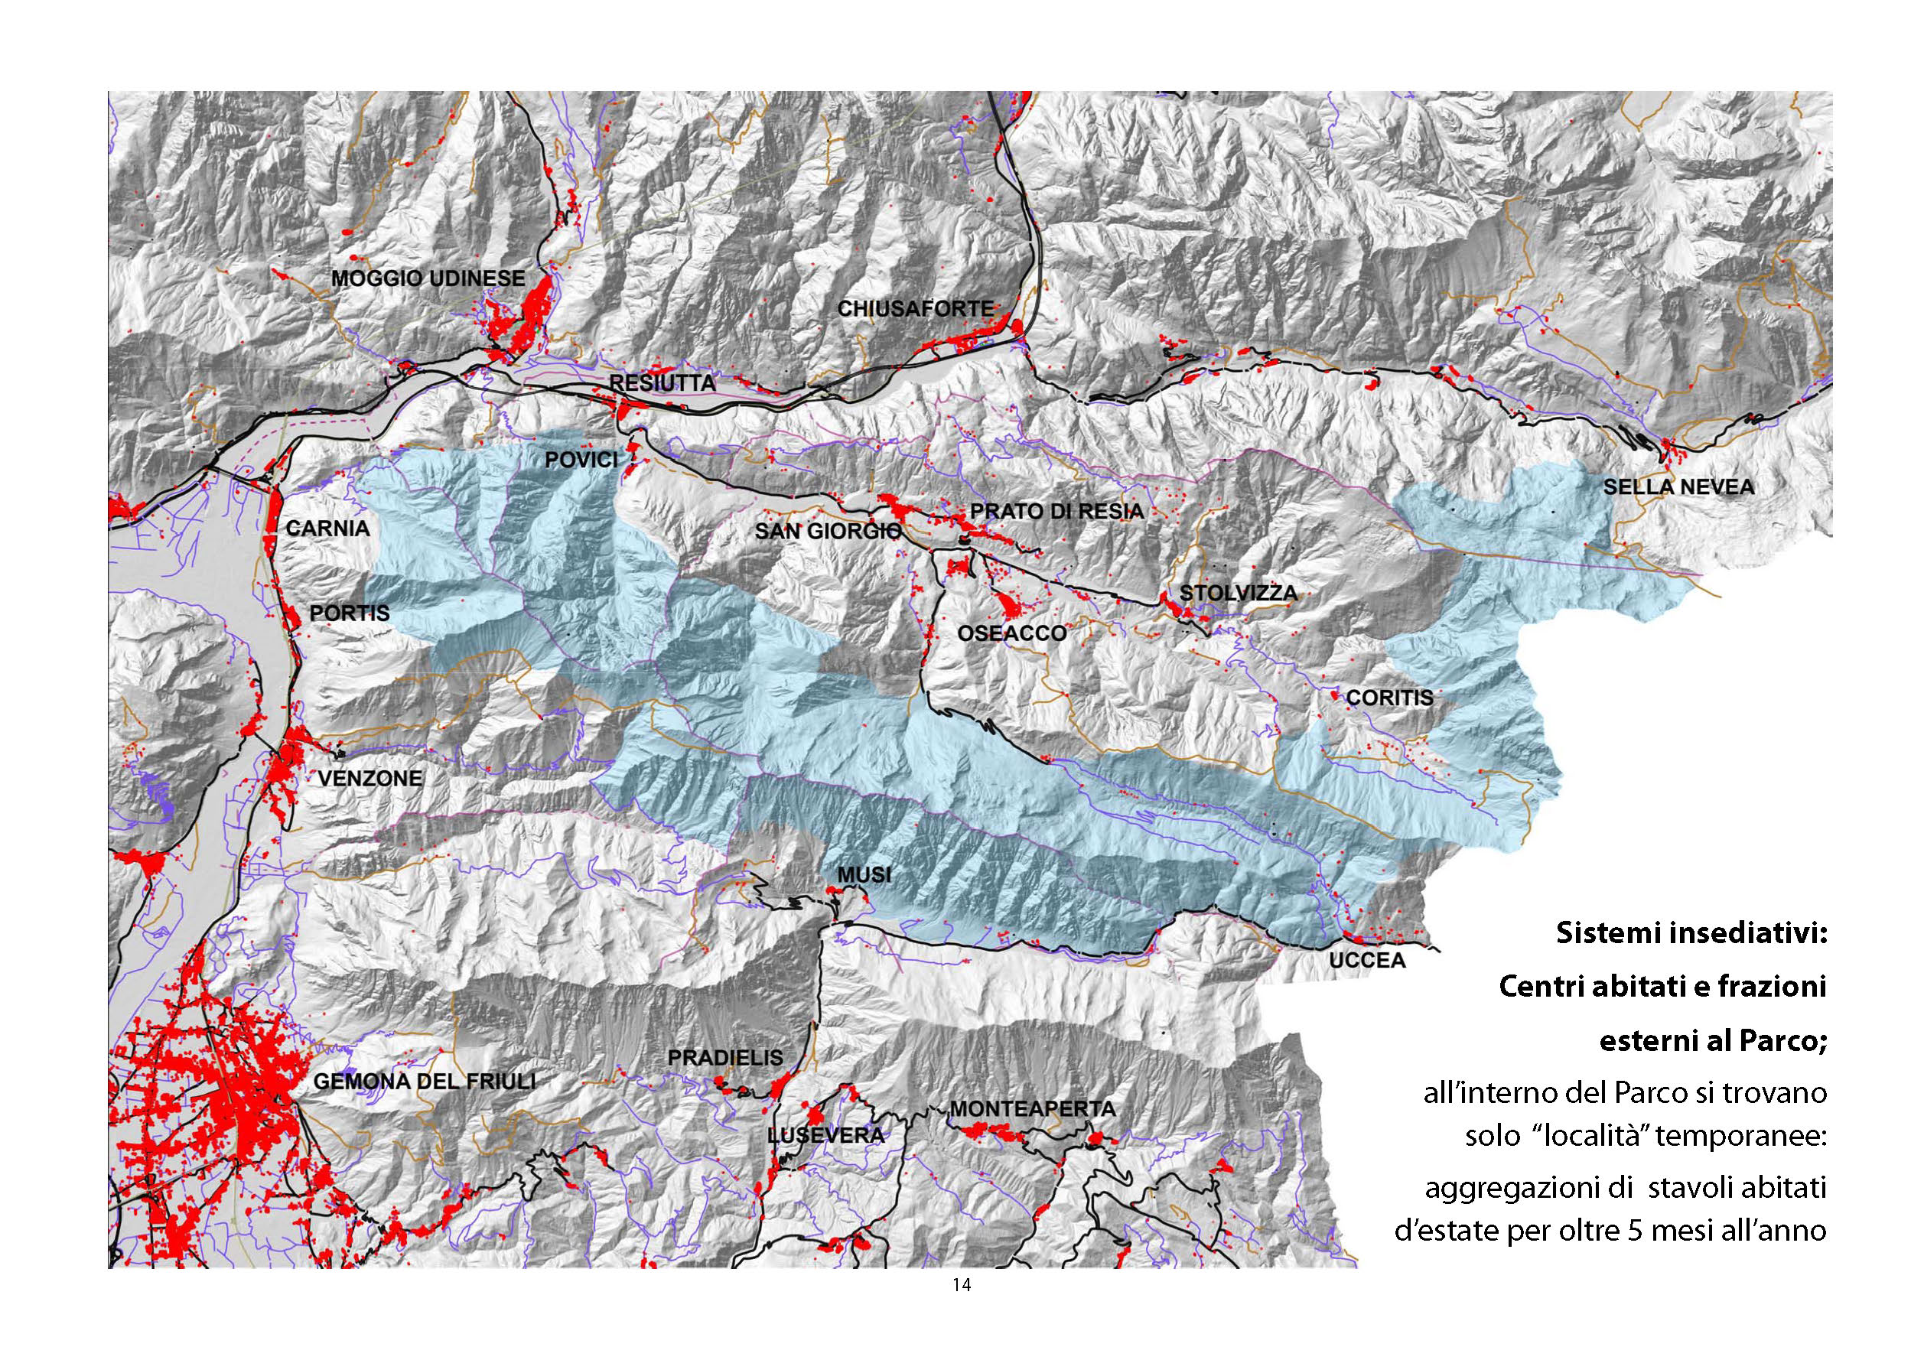

Slide 8
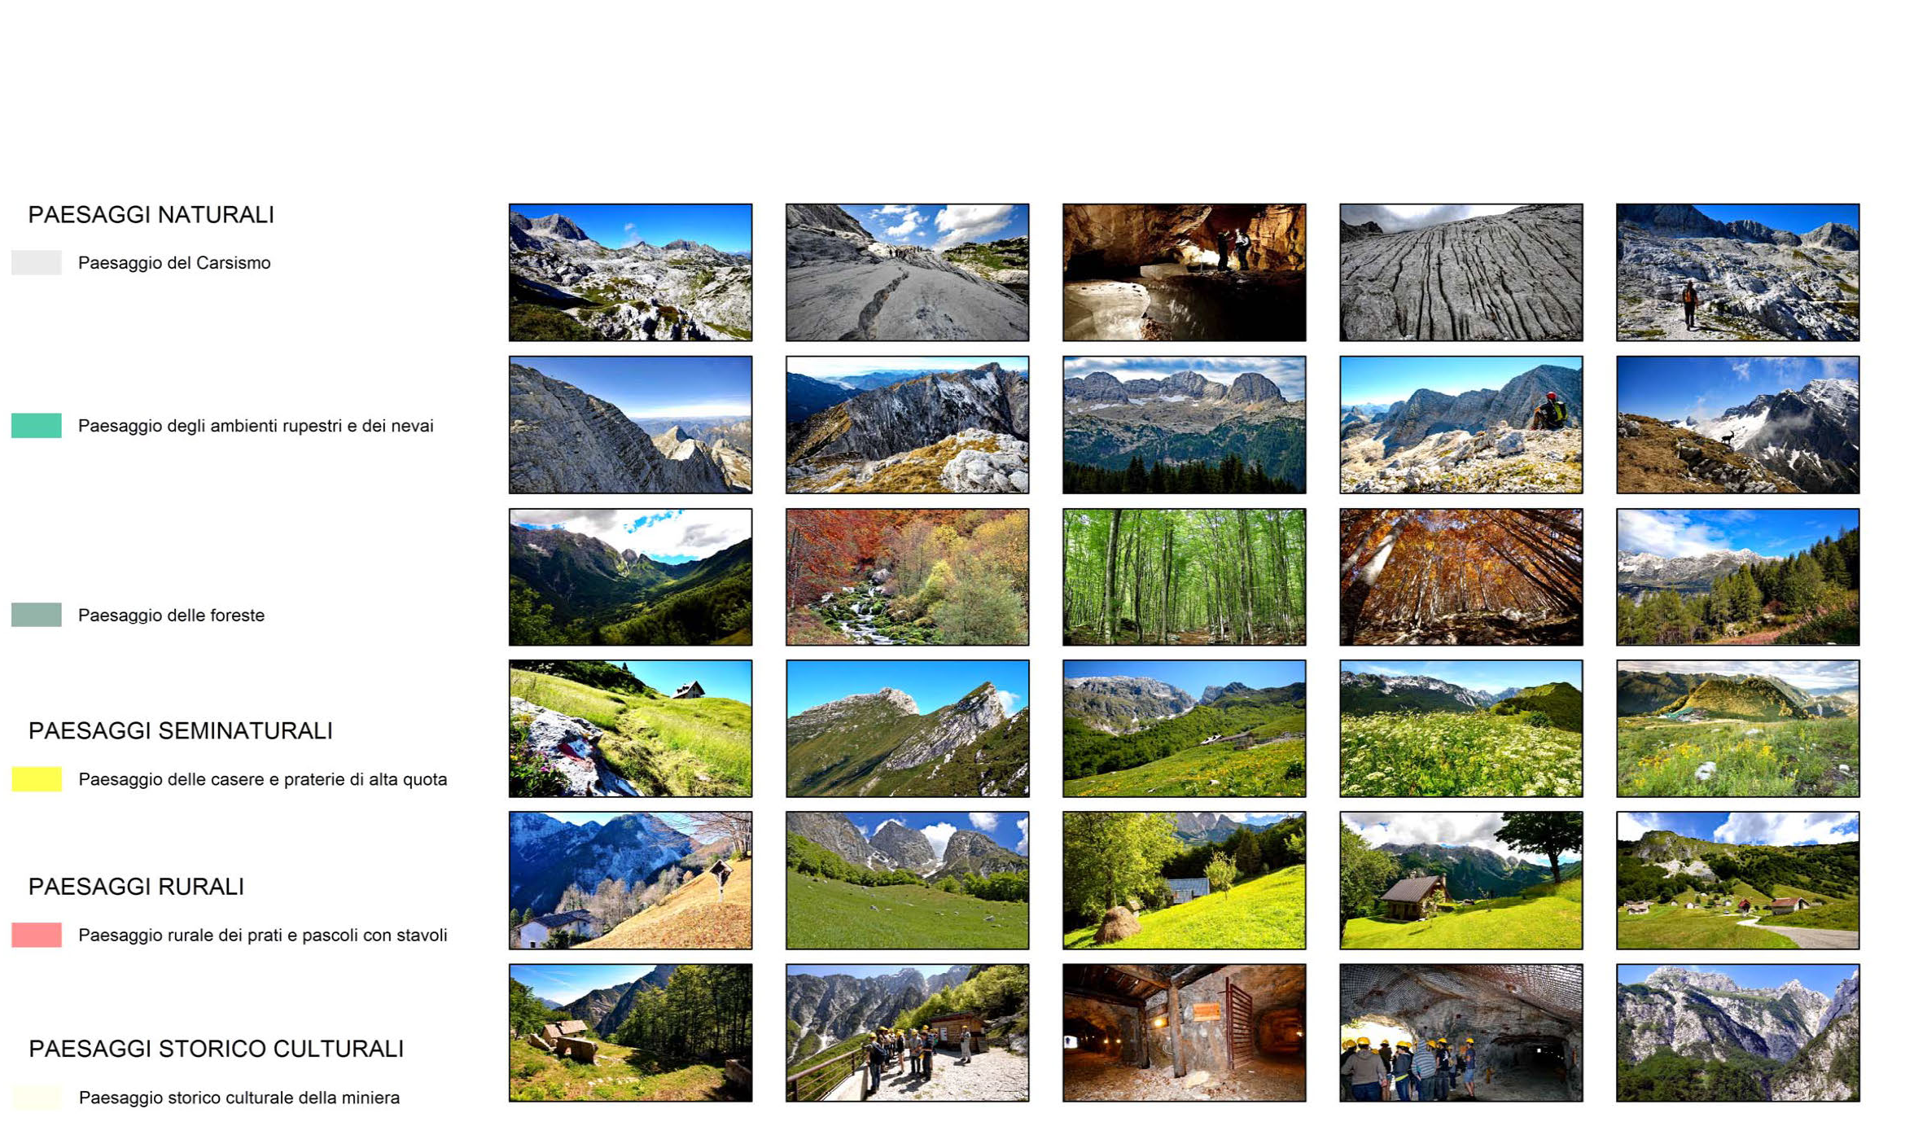

Slide 9
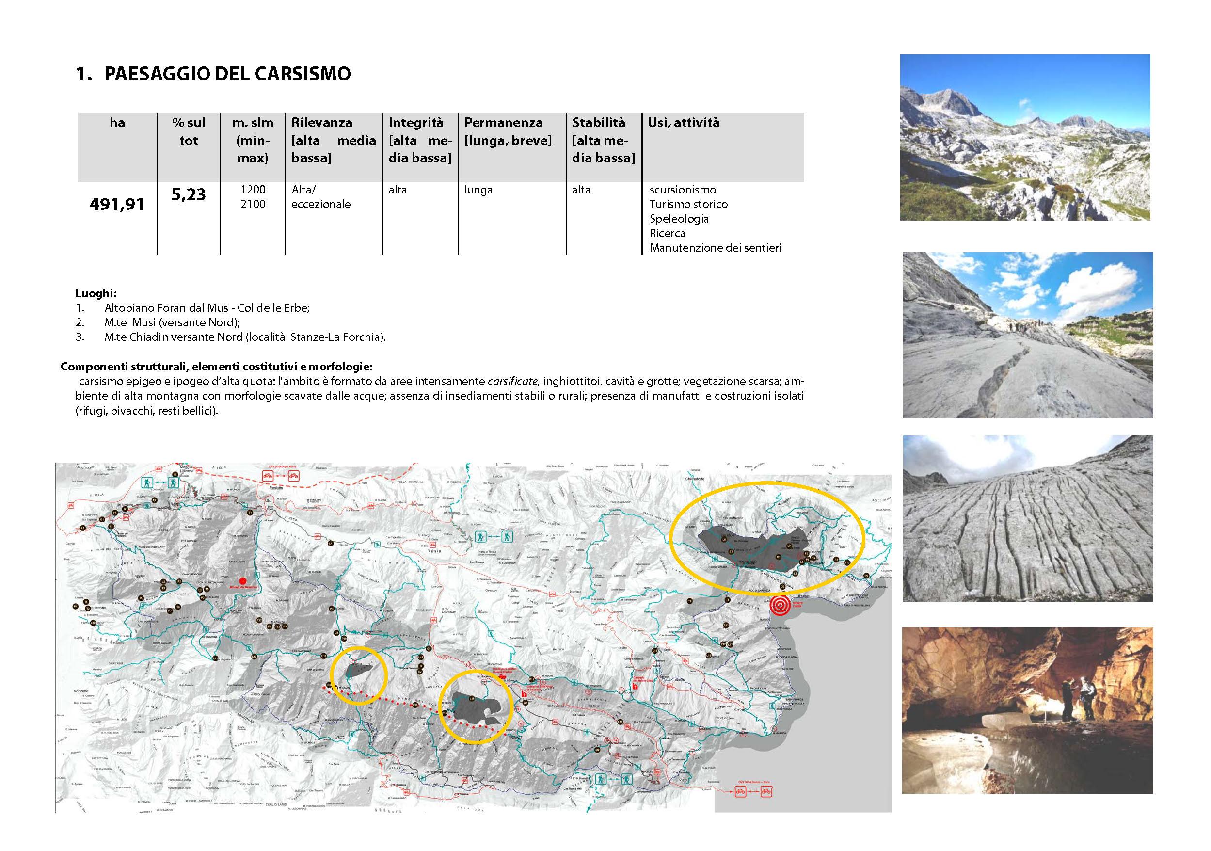

Slide 10
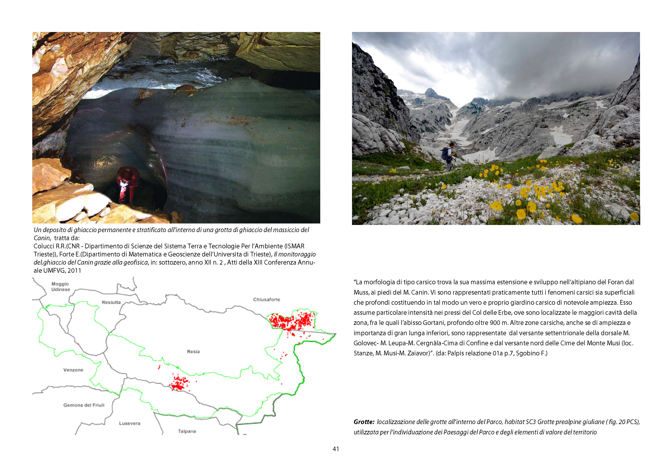

Slide 11
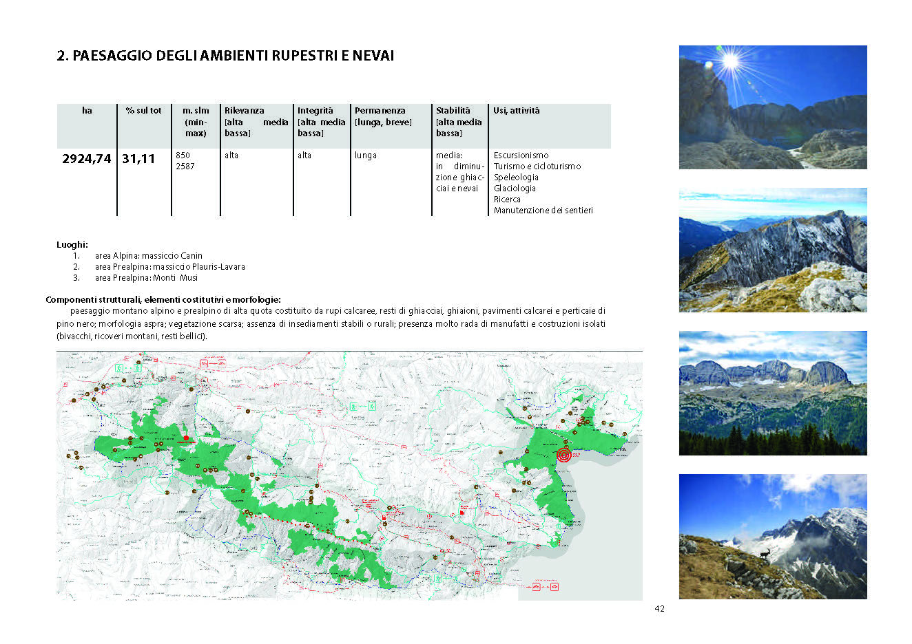

Slide 12
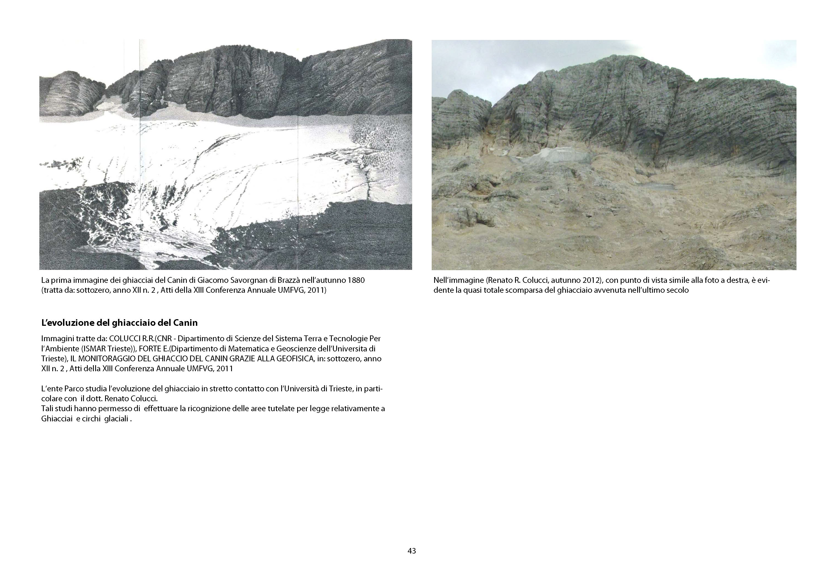

Slide 13
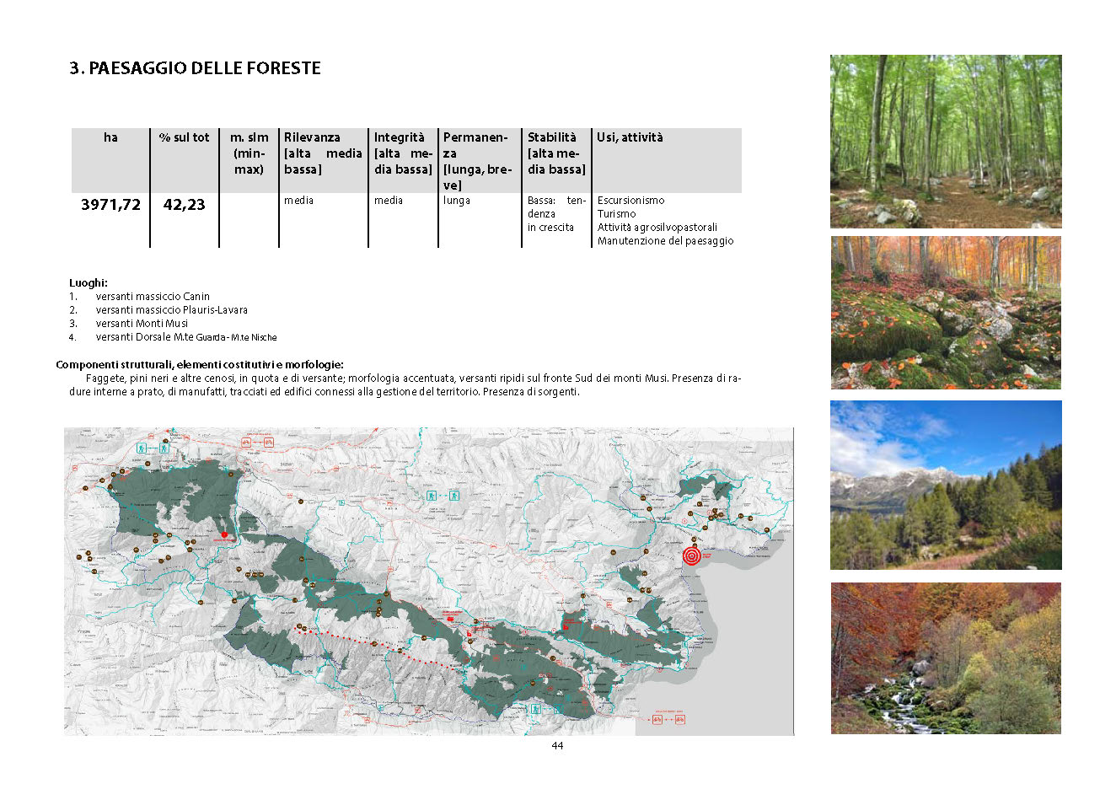

Slide 14
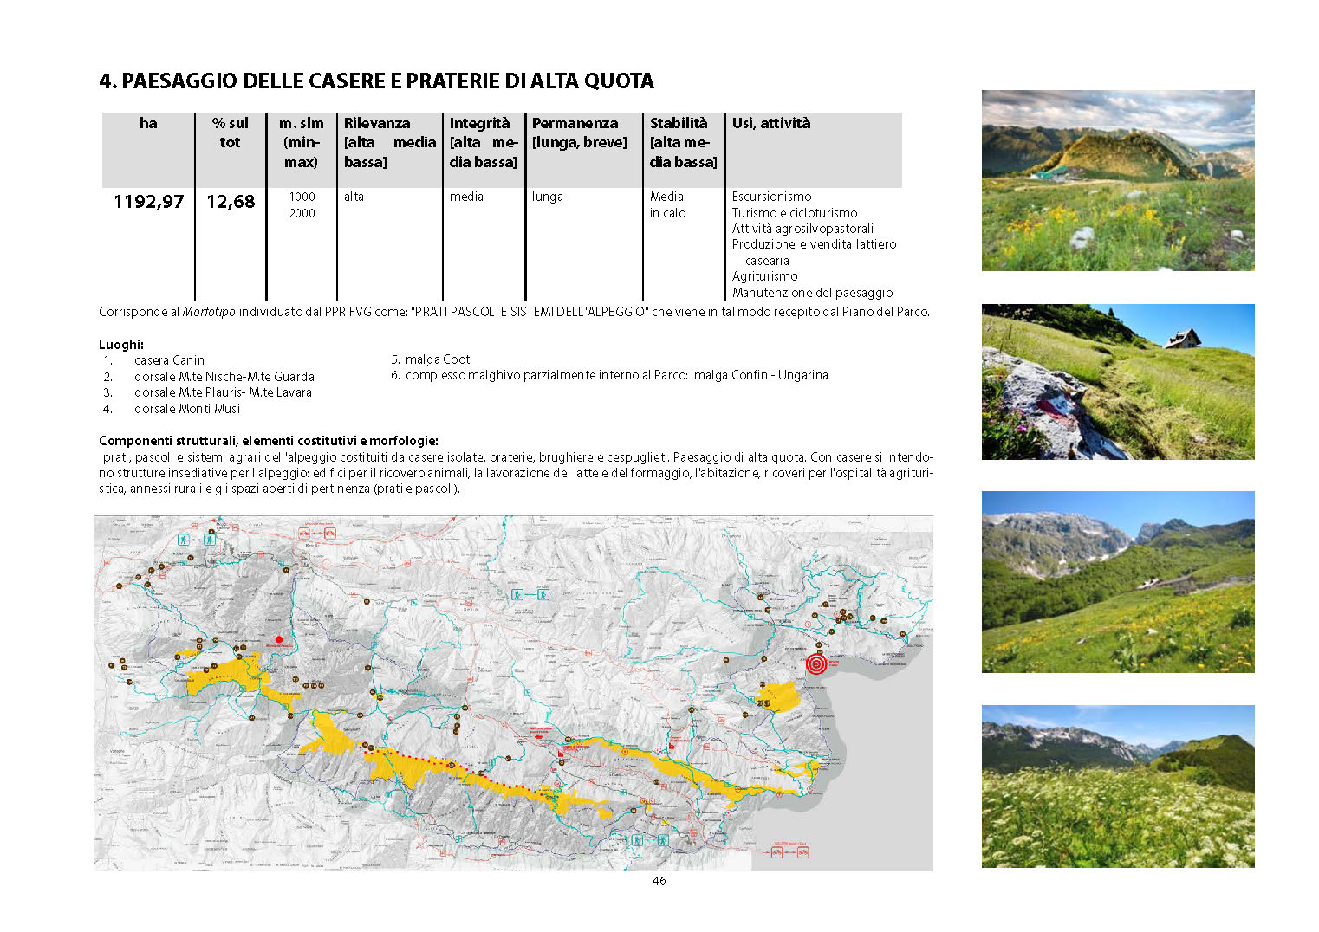

Slide 15
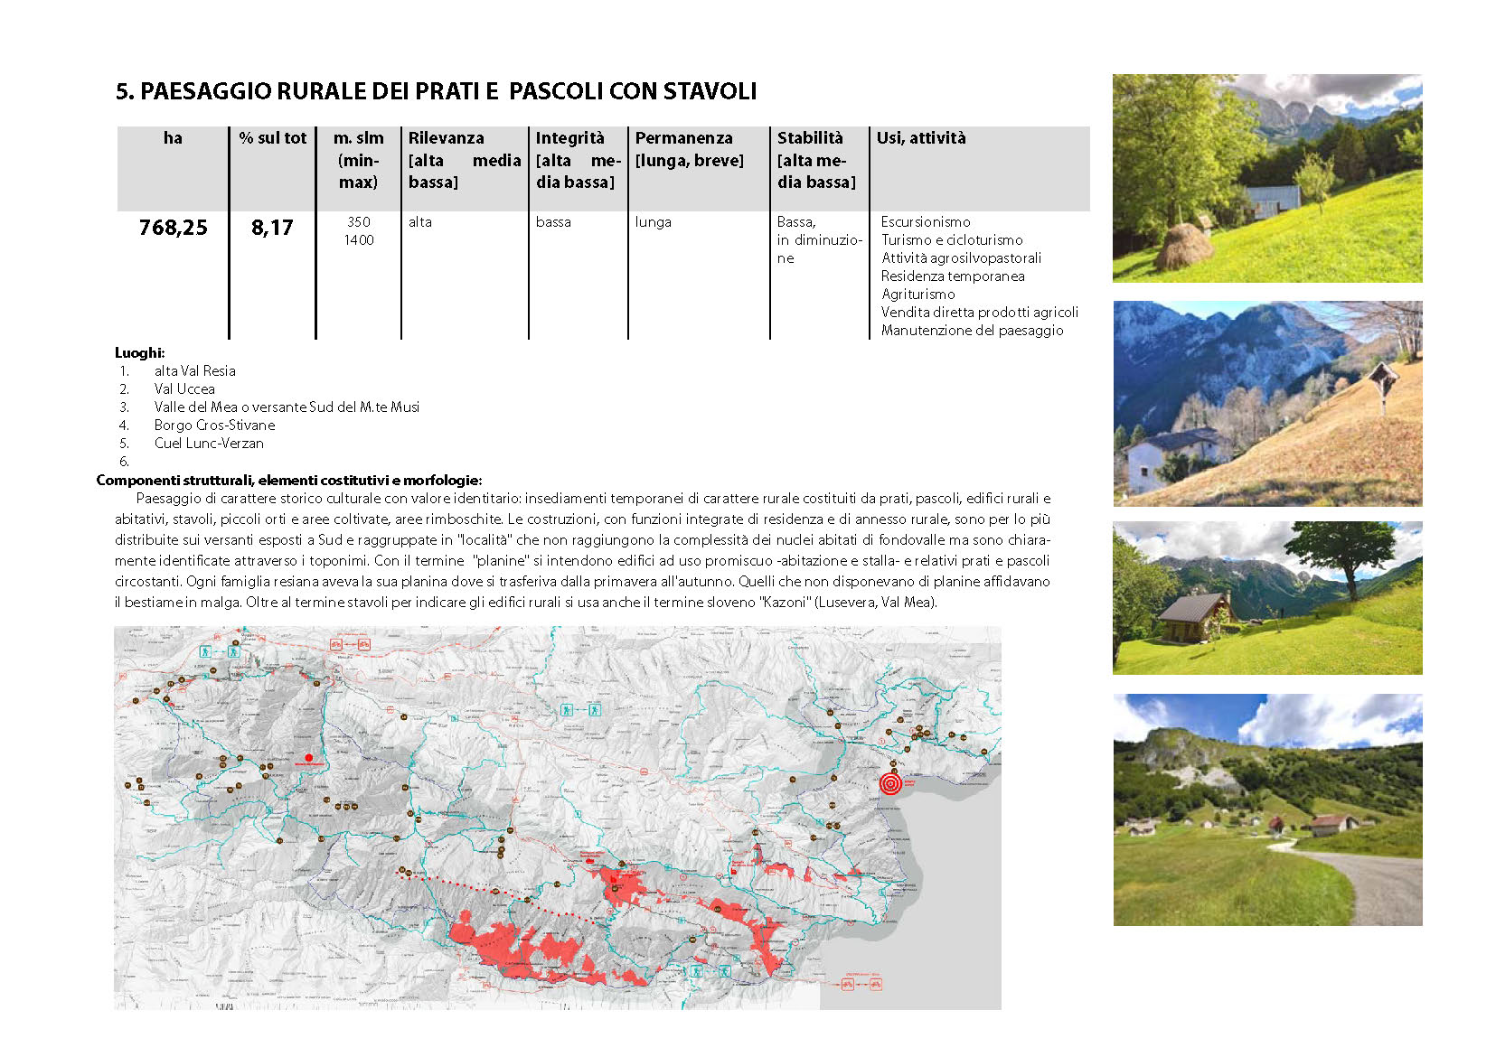

Slide 16
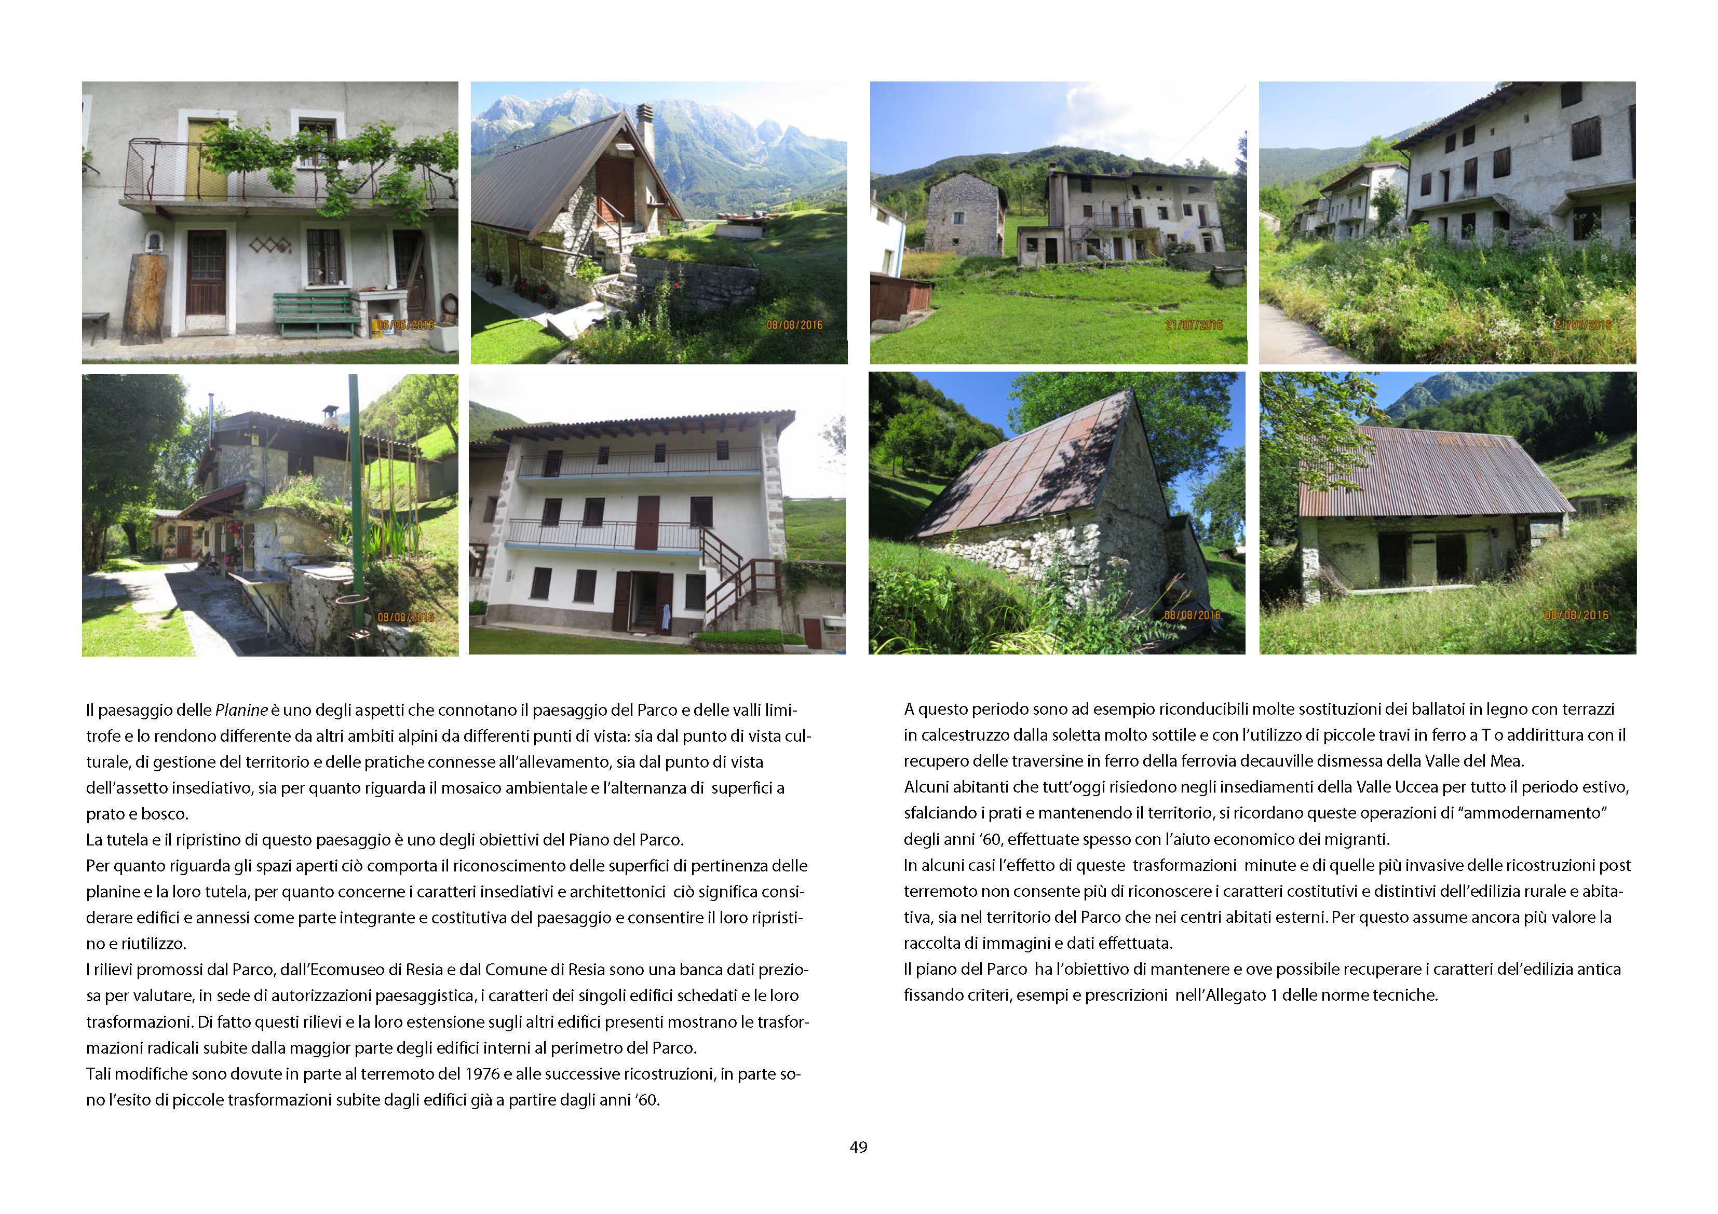

Slide 17
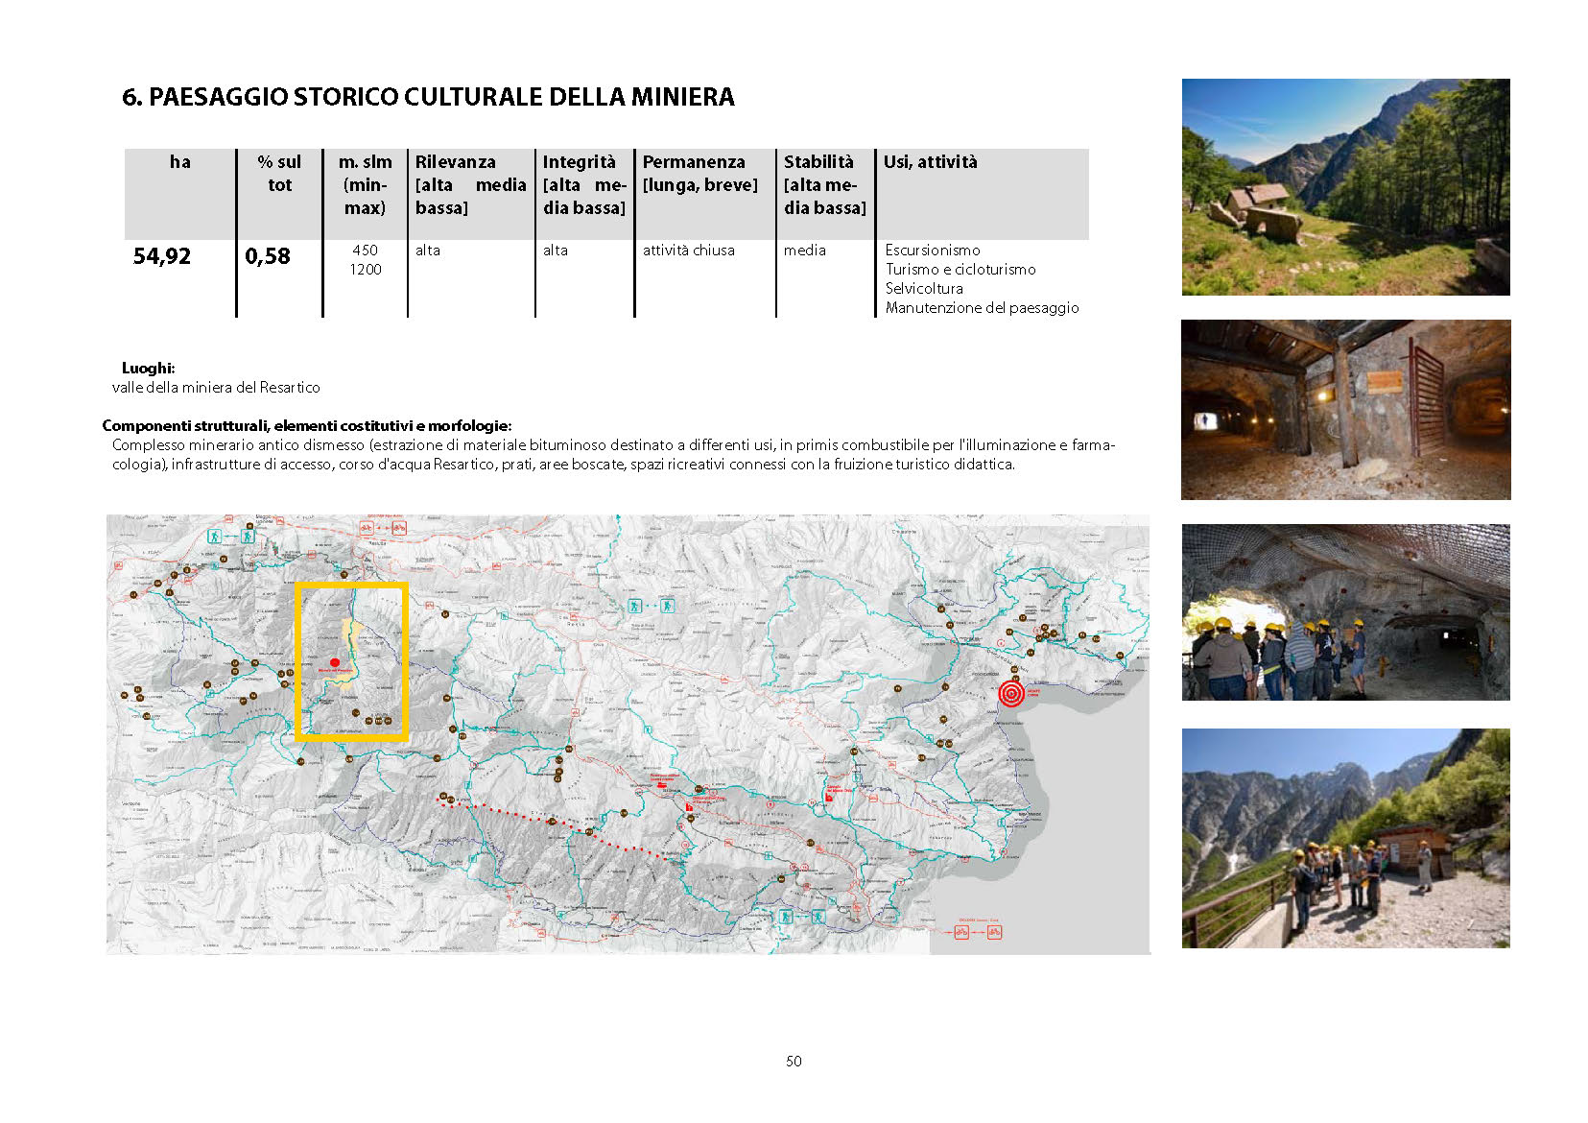

Slide 18
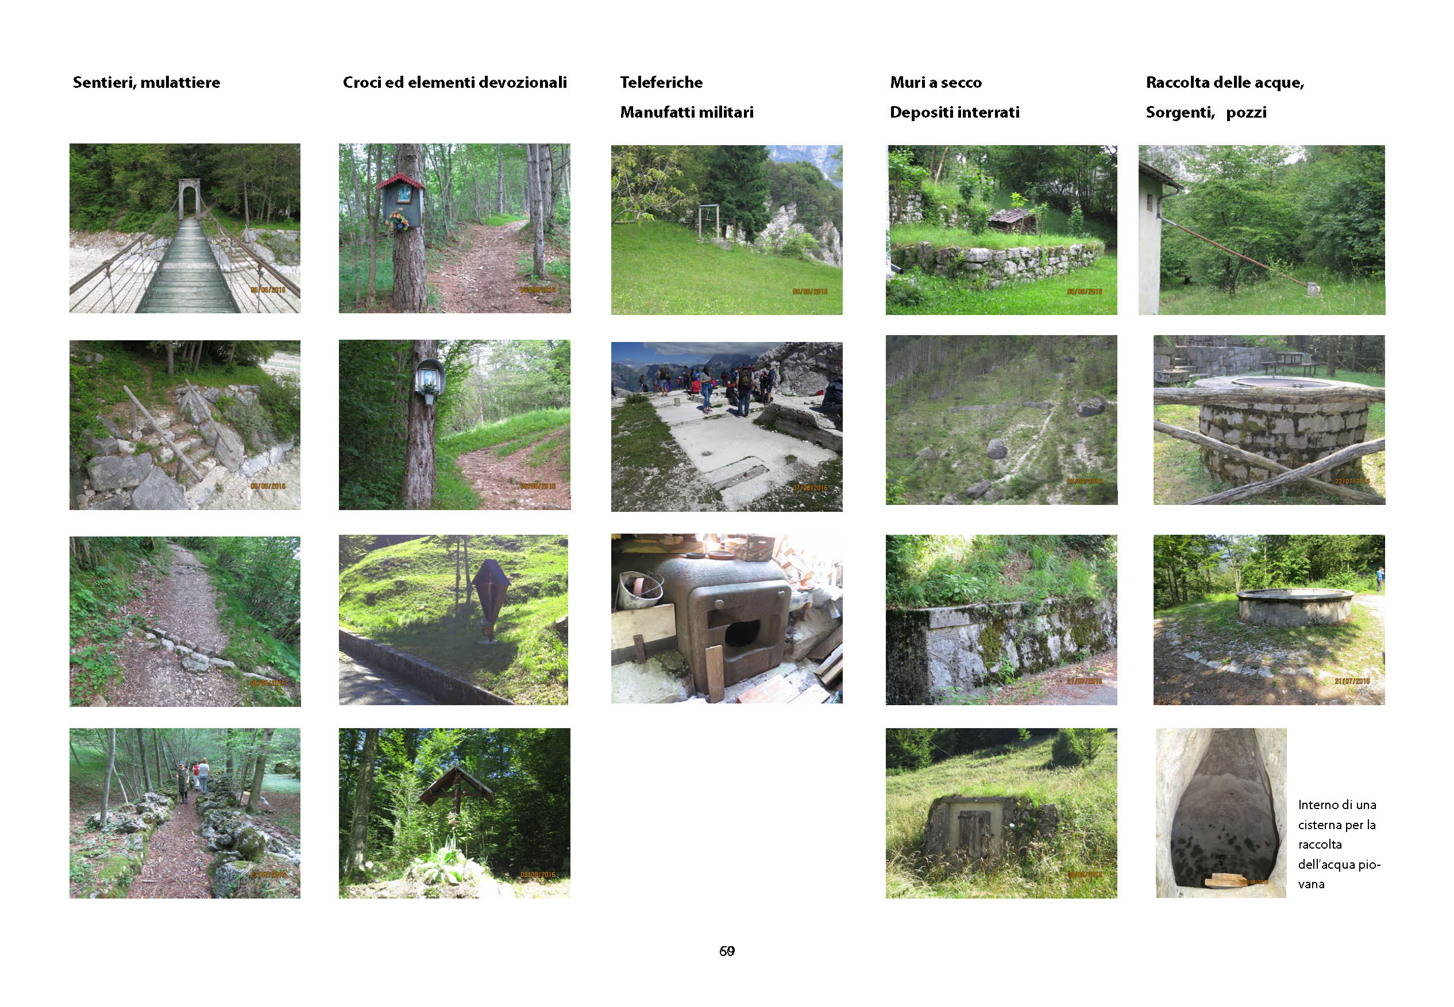

Slide 19
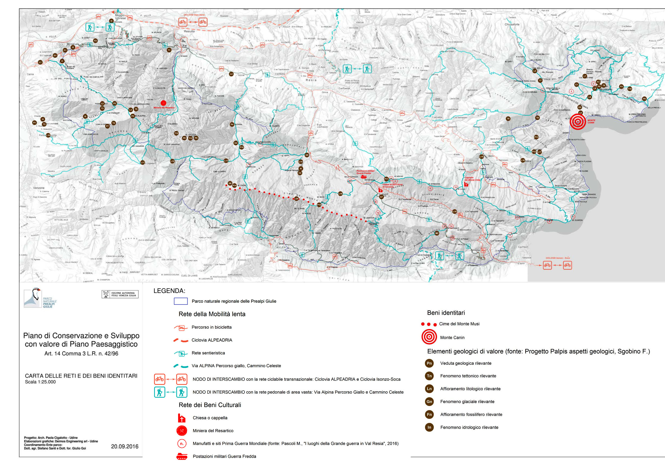

Slide 20
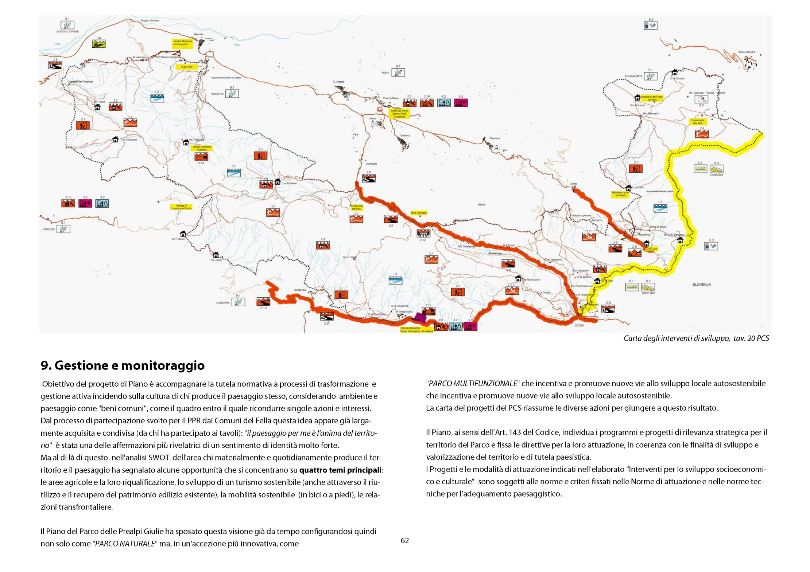

Slide 21
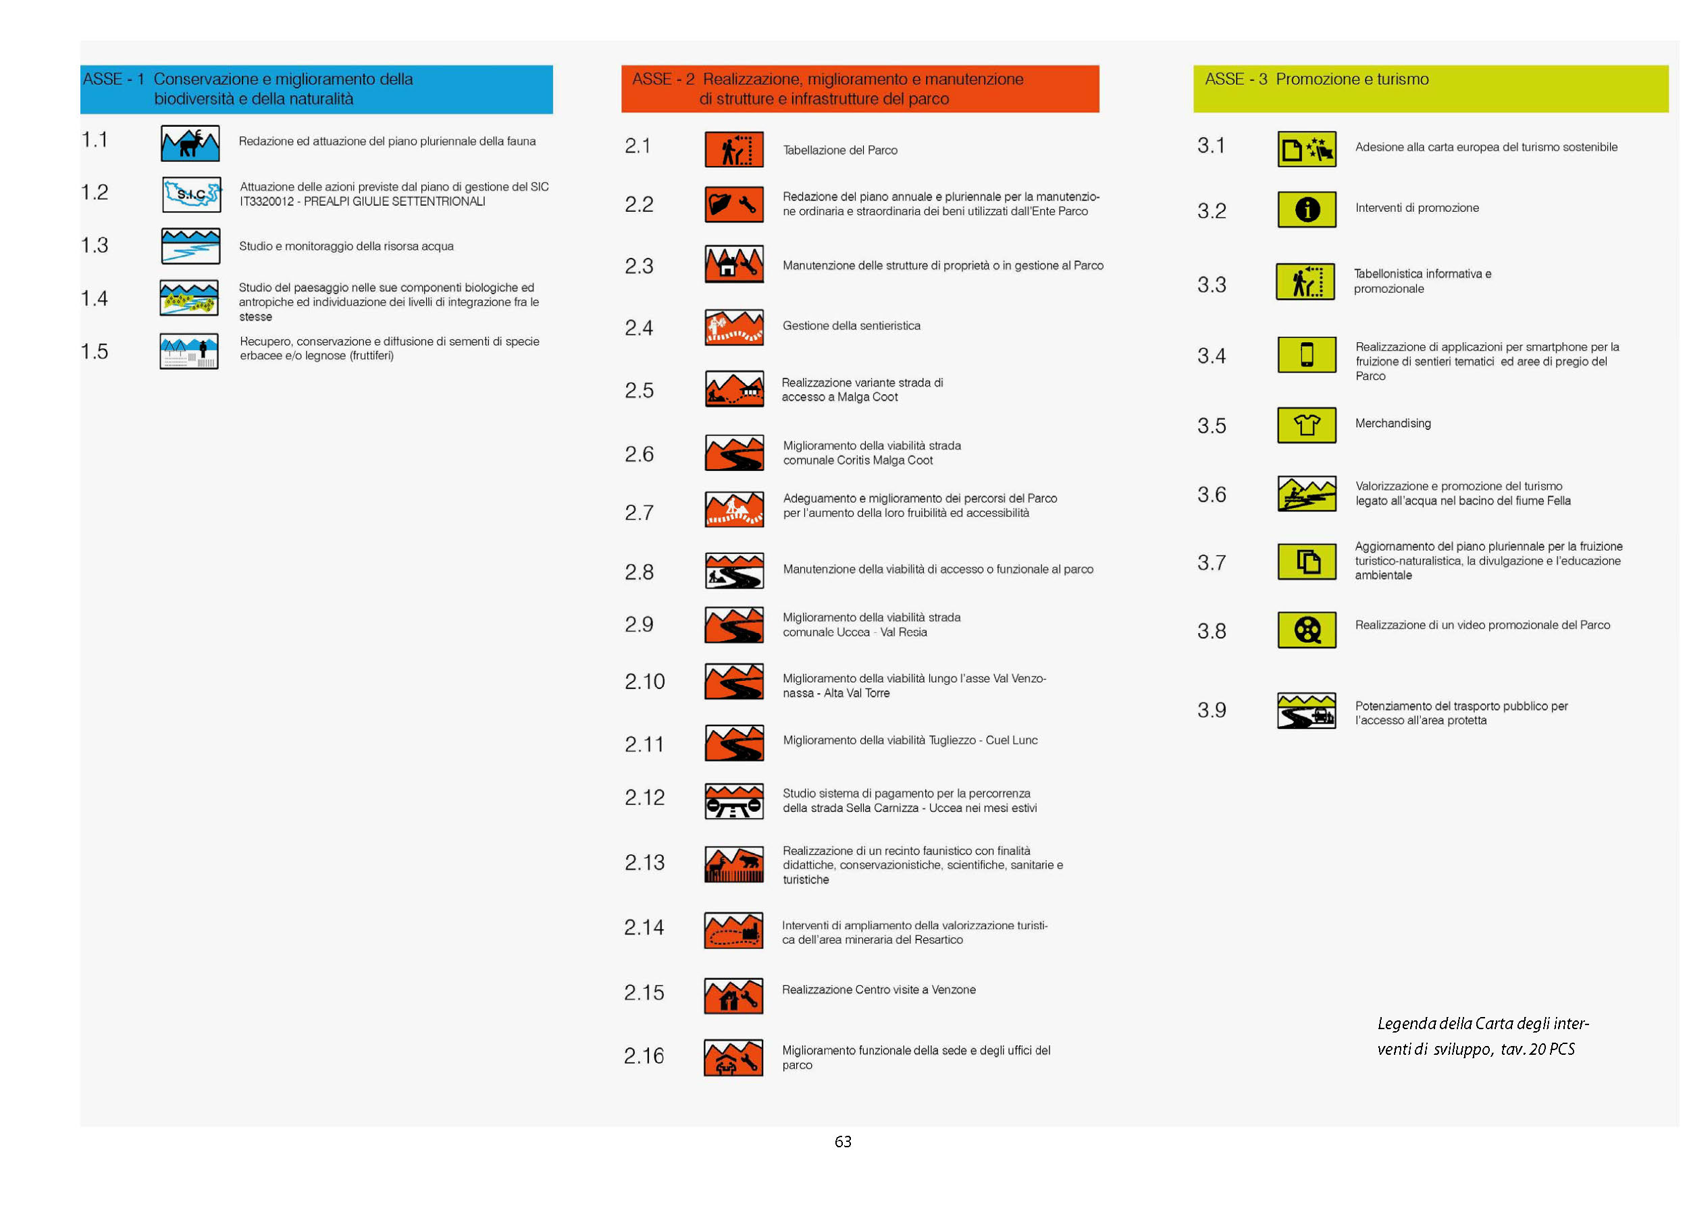

Slide 22
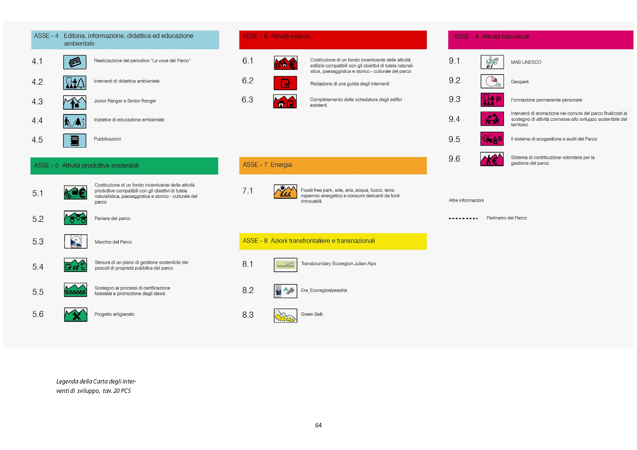

Slide 23
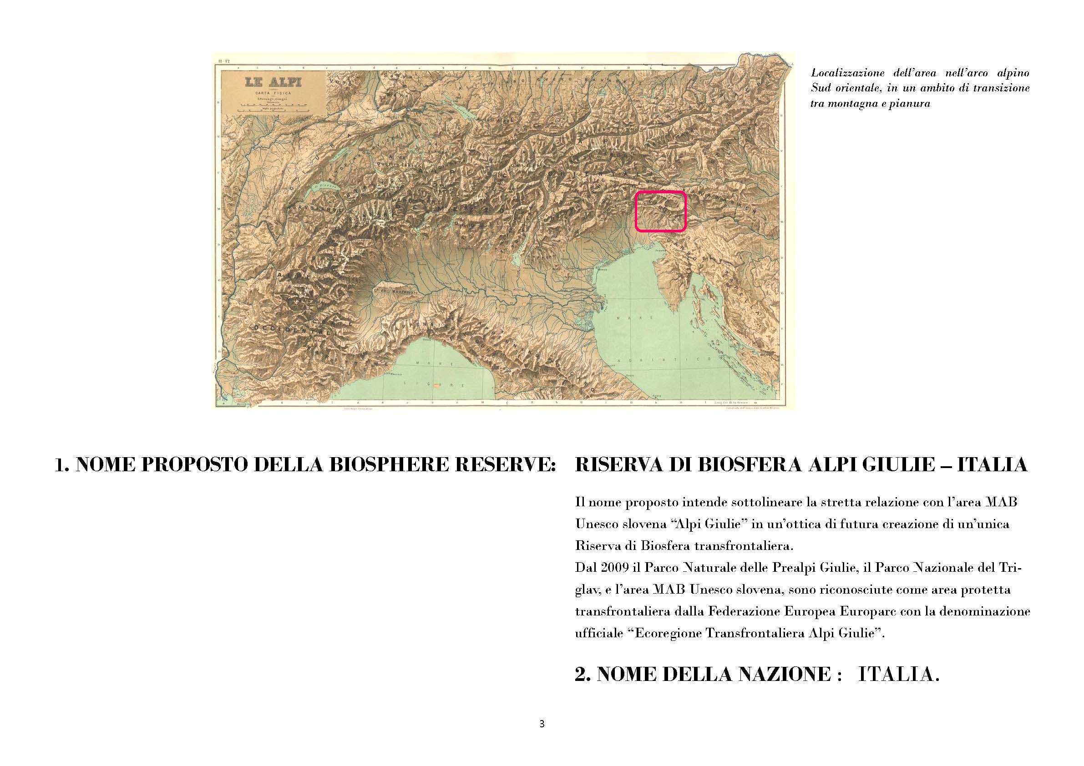

Slide 24
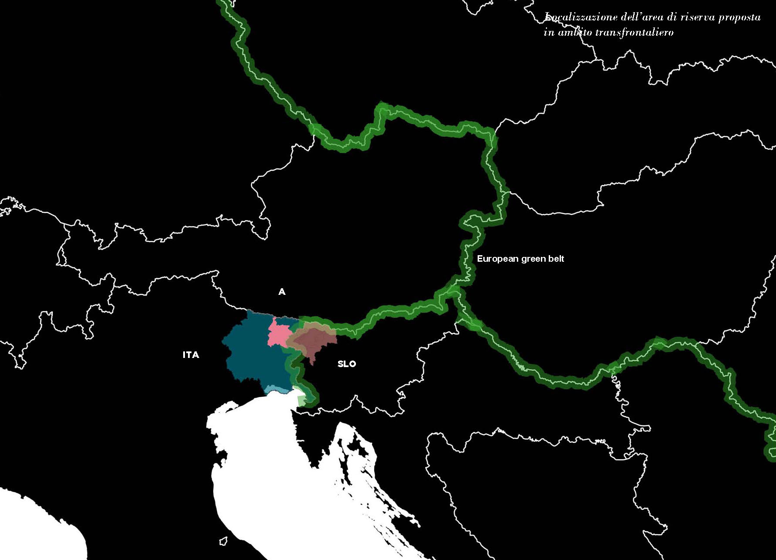

Slide 25
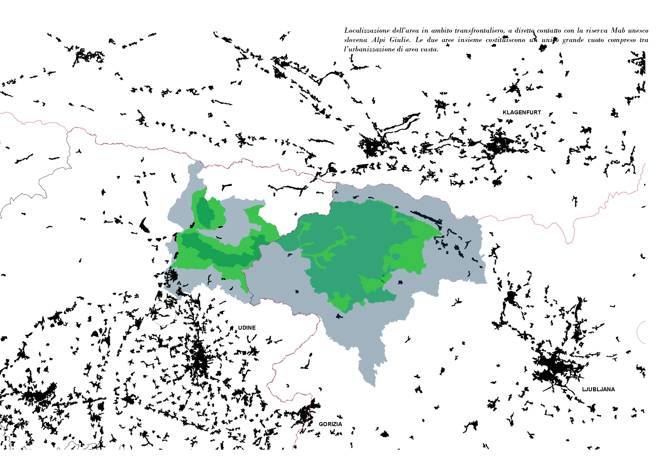

Slide 26
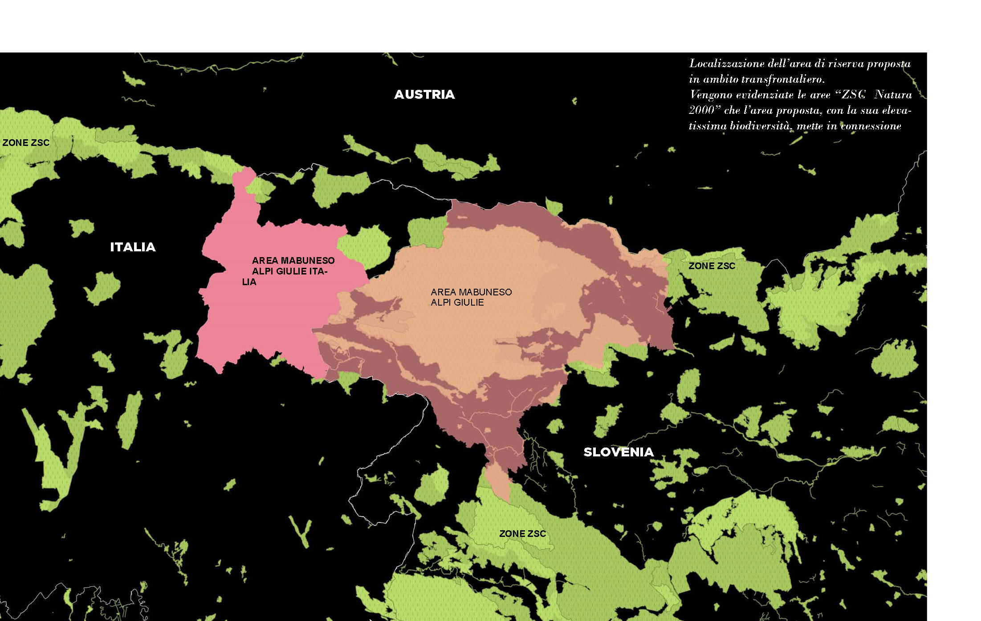

Slide 27
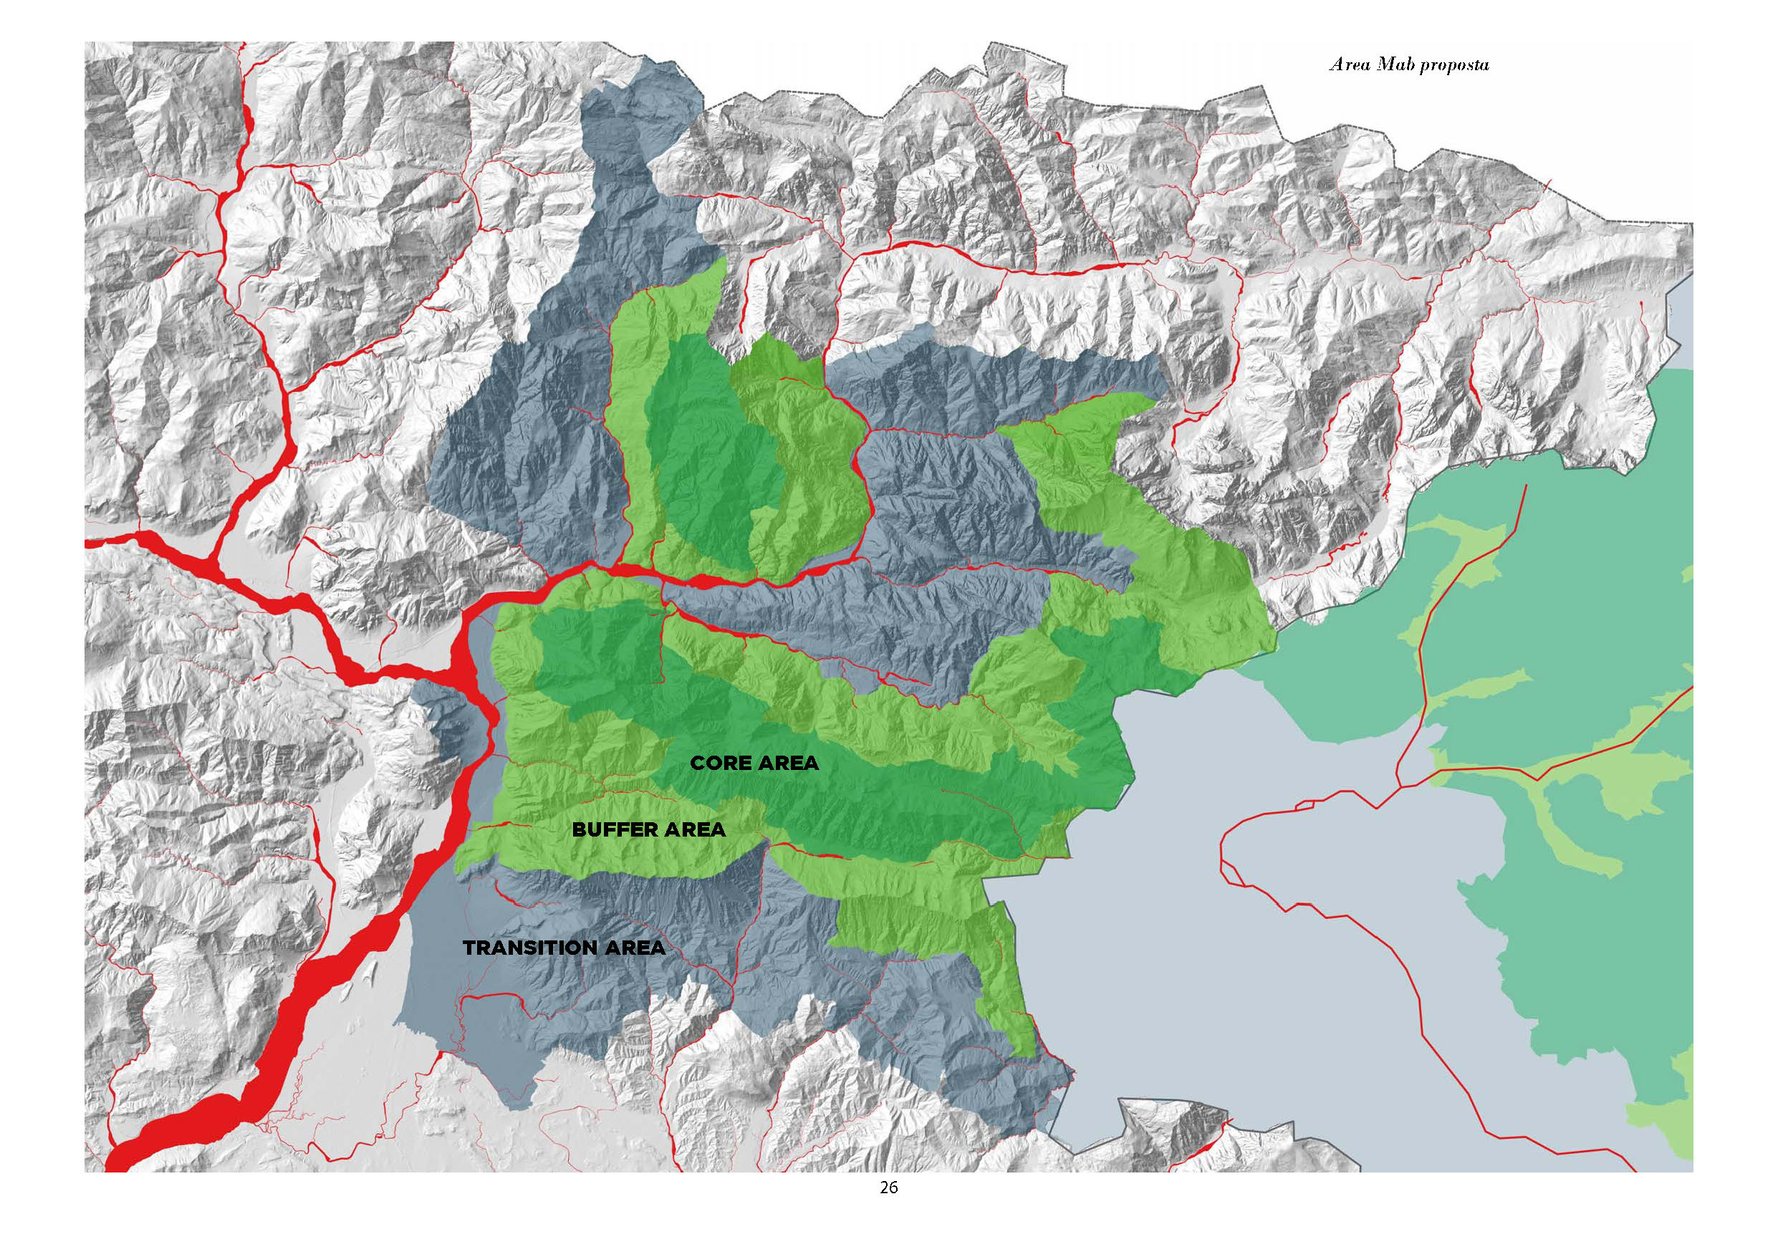
DOGNA
RESIUTTA
RESIA

Slide 28
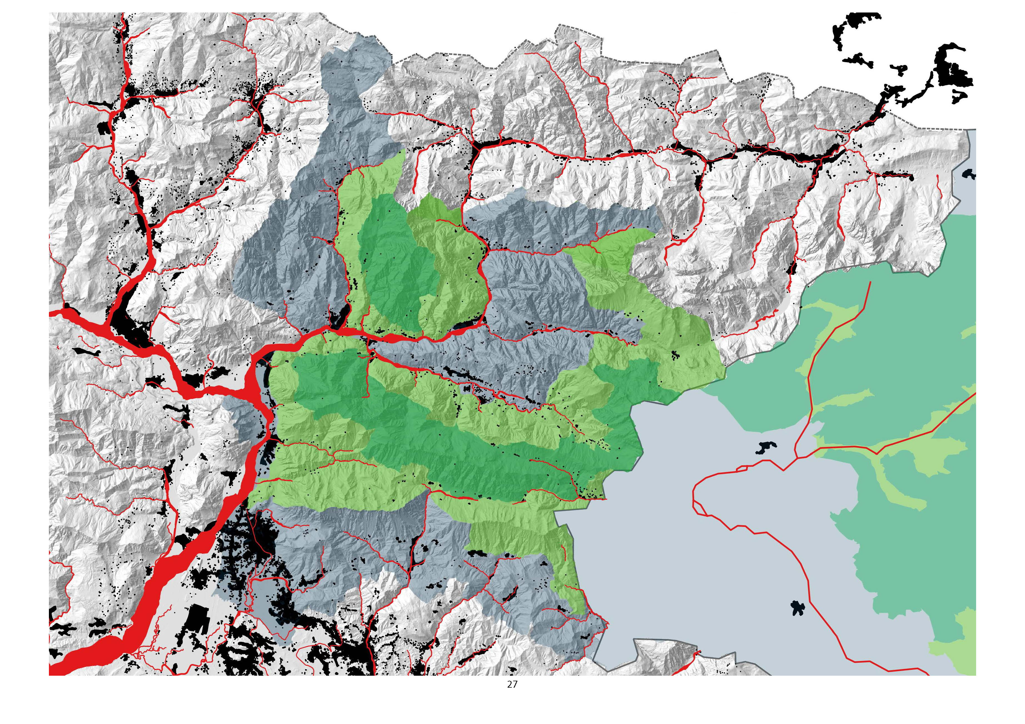
DOGNA
RESIUTTA
RESIA

Slide 29
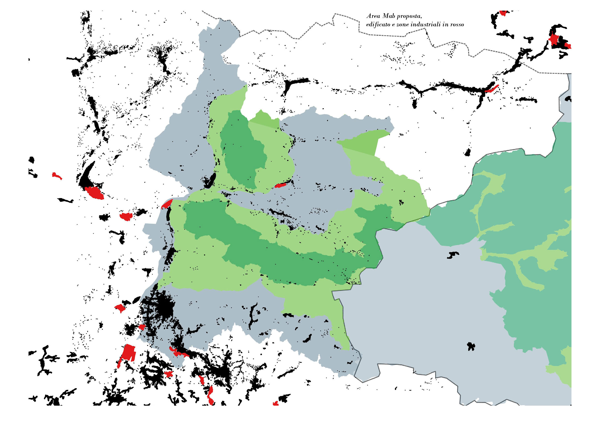
DOGNA
RESIUTTA
RESIA

Slide 30
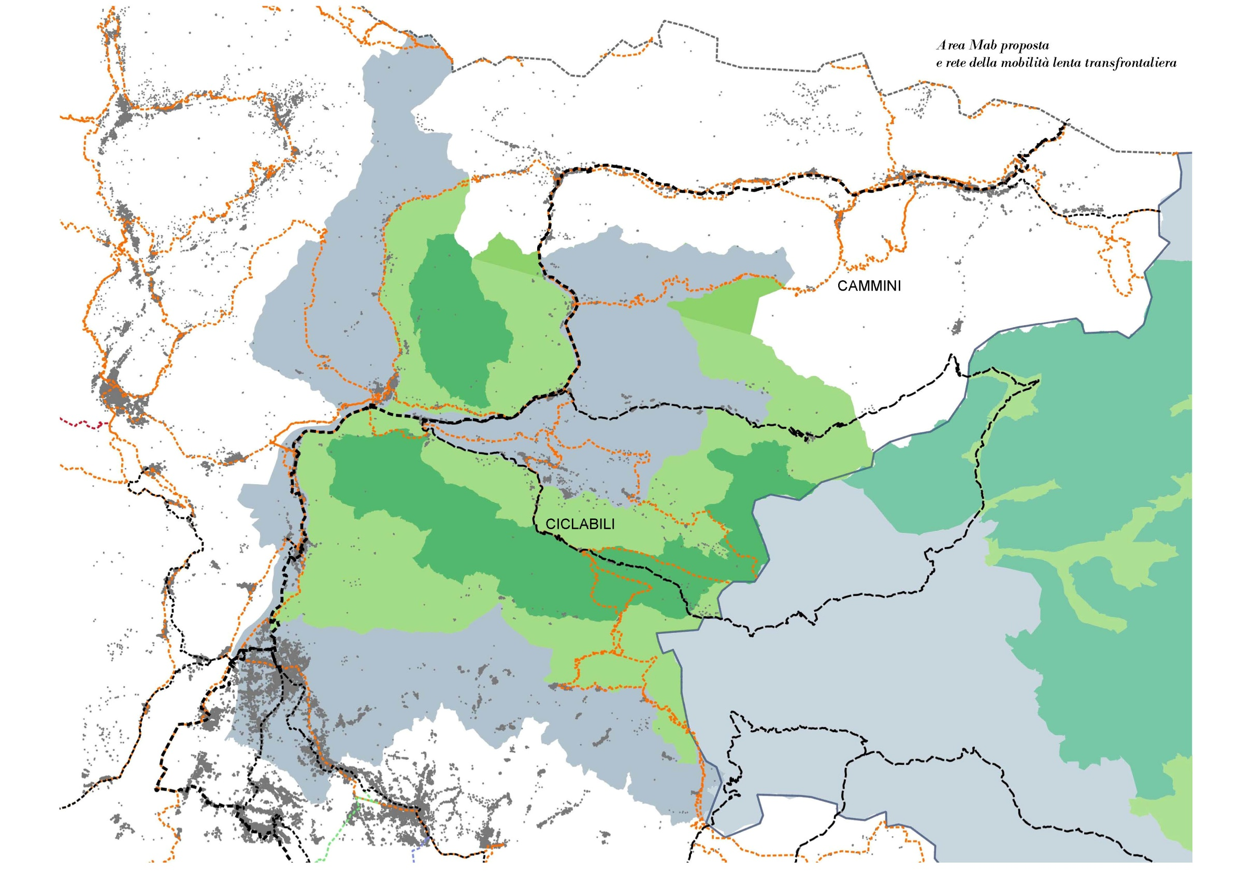
DOGNA
RESIUTTA
RESIA
http://www.unesco.it/
la “Riserva di biosfera Alpi Giulie”

Slide 31
LE COLLINE CARNICHE area studio: comuni di Ampezzo, Socchieve, Preone, Enemonzo, Villa santina, Raveo

Slide 32
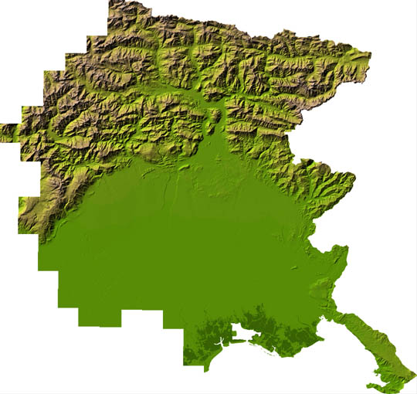

Slide 33
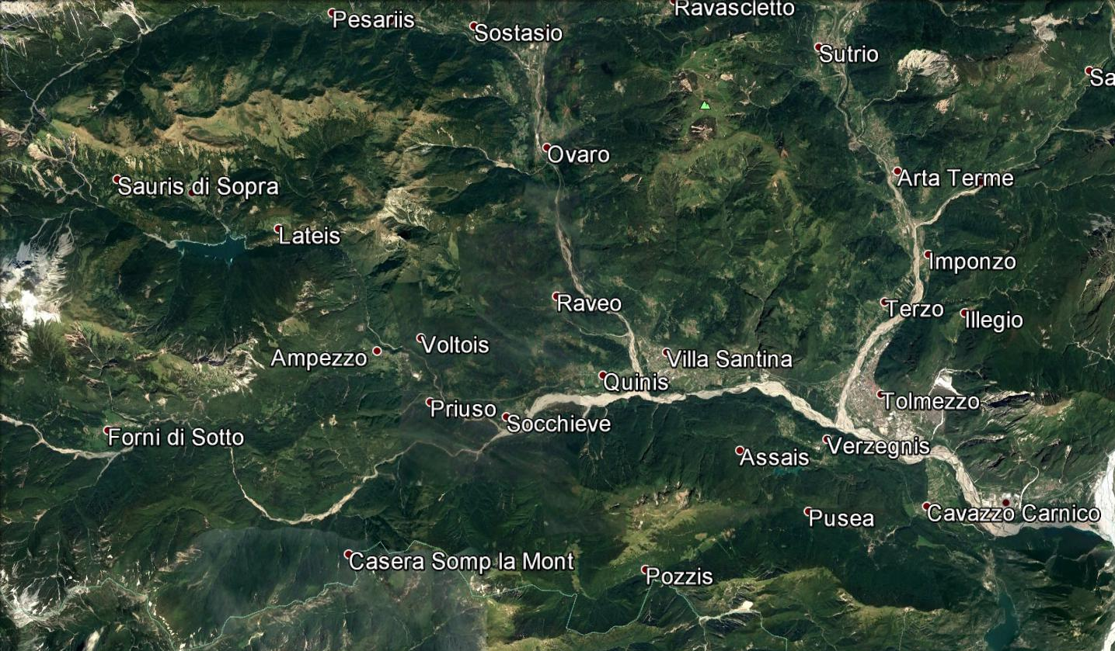

Slide 34
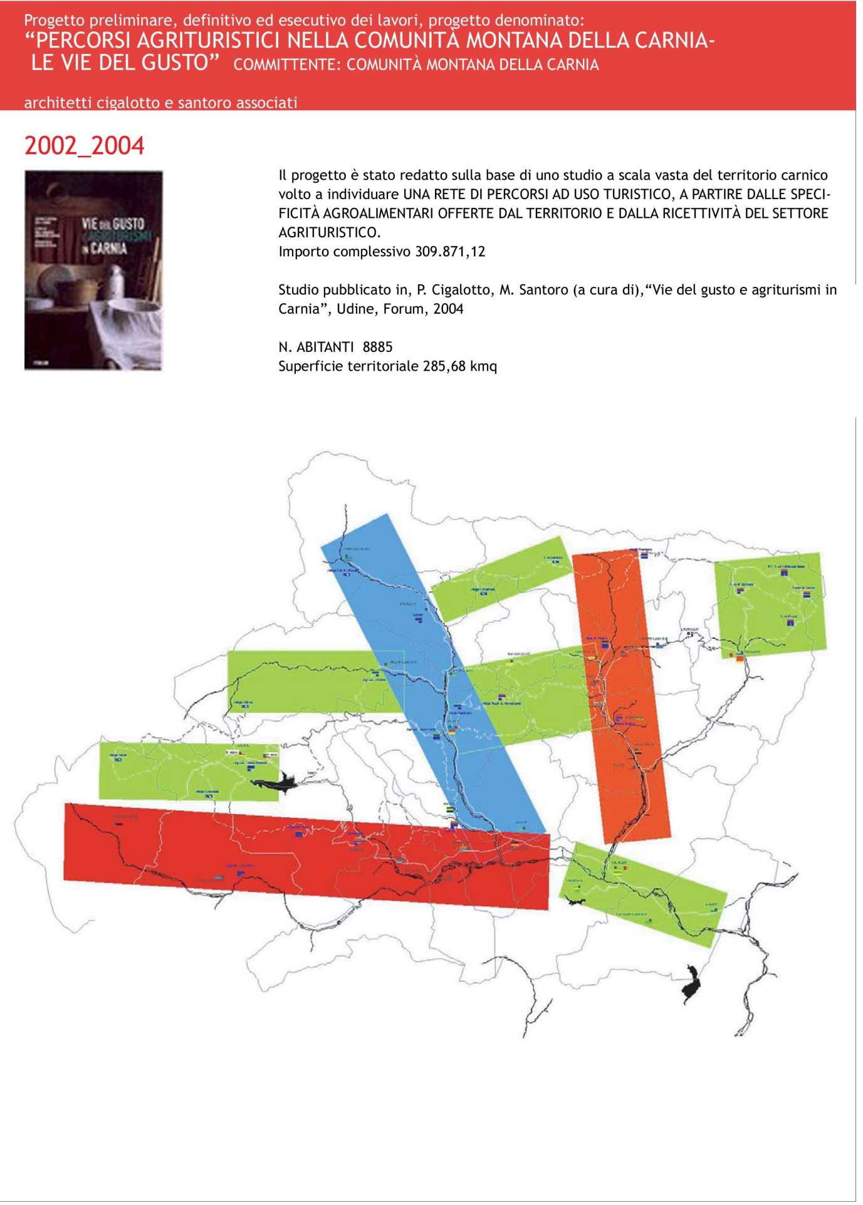
Le 3 “valli” e le “isole”
Vedi anche dati su sito simfvg:
Susplan/carta dei valori/mappe

Slide 35
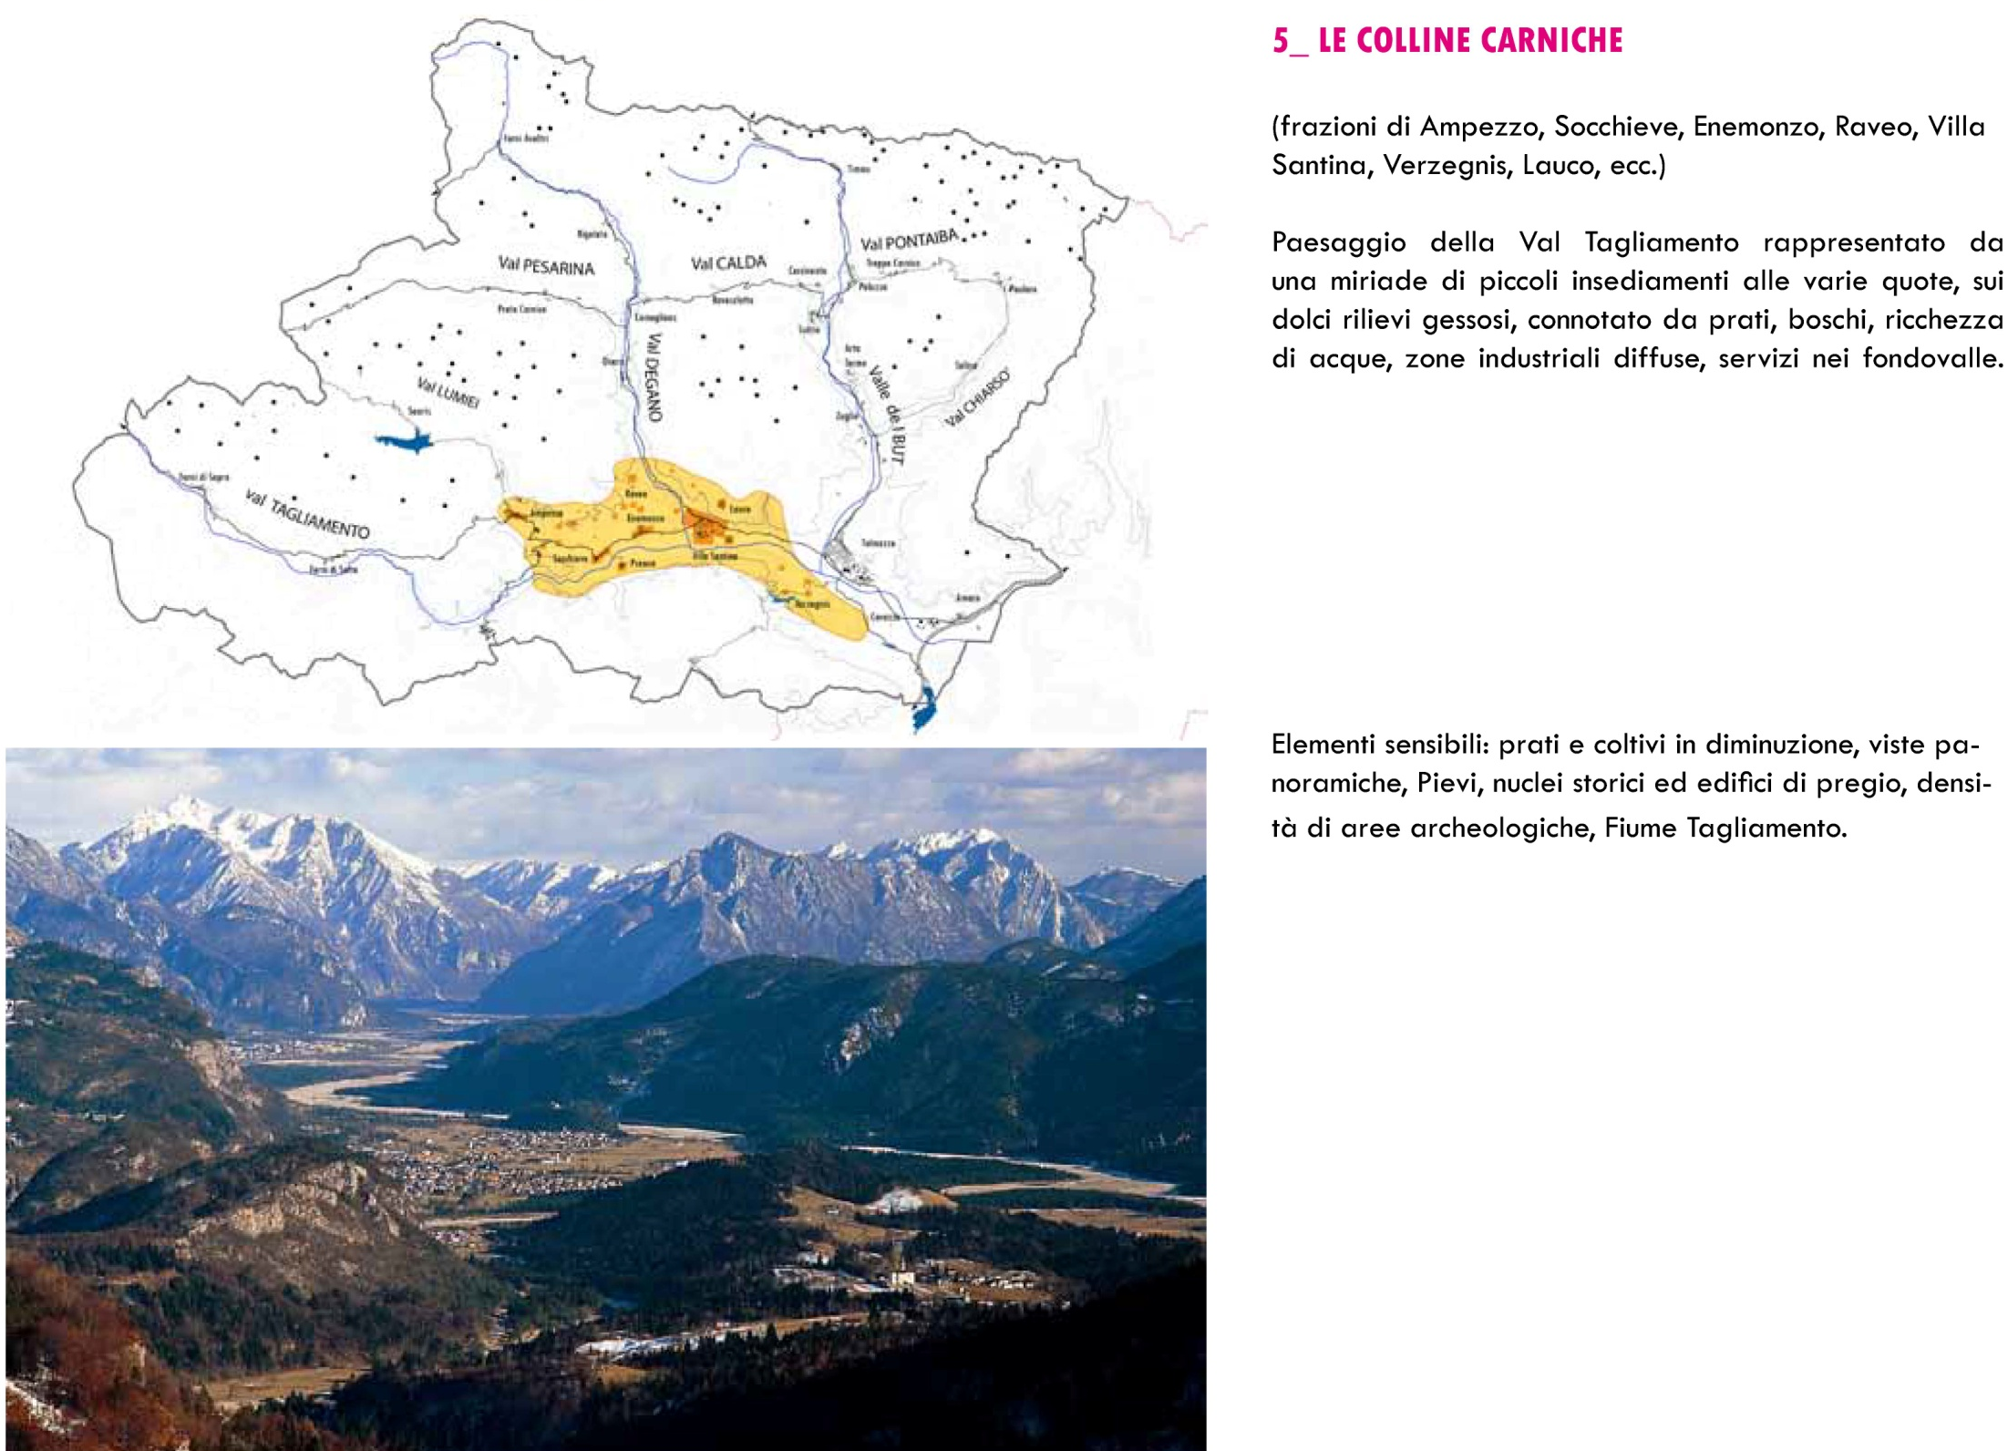
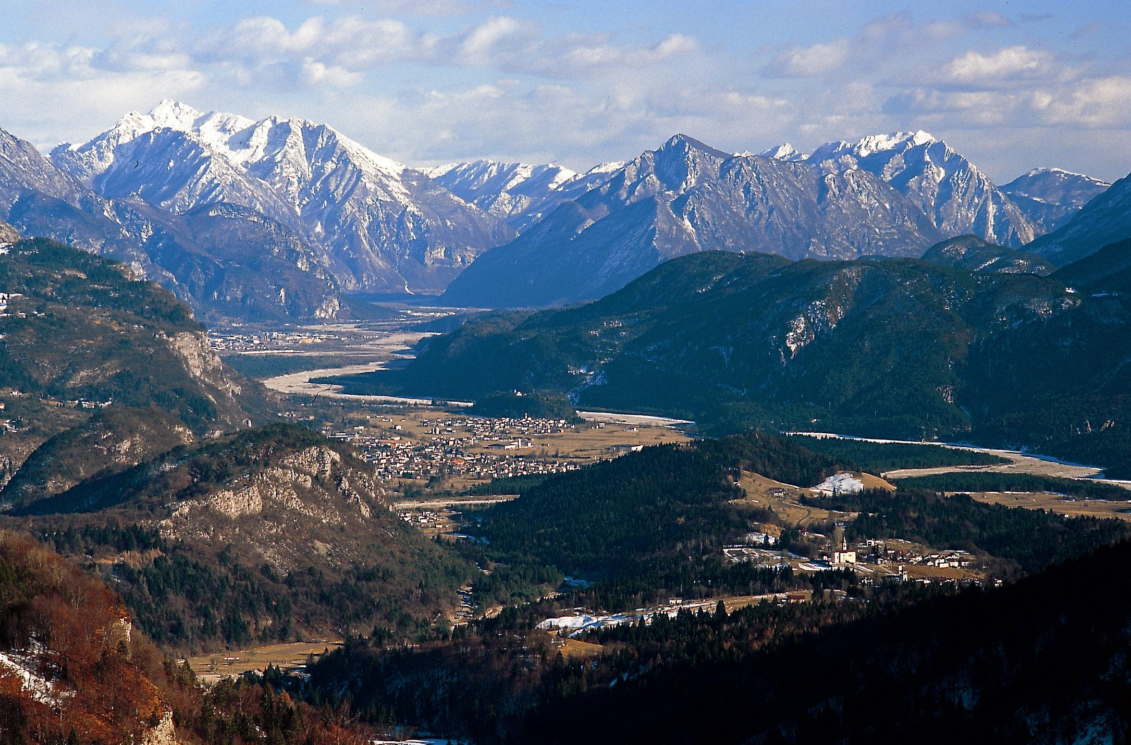

Slide 36
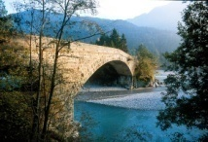

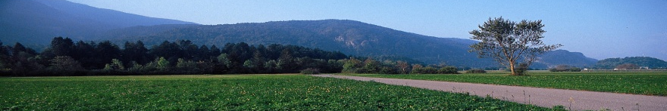

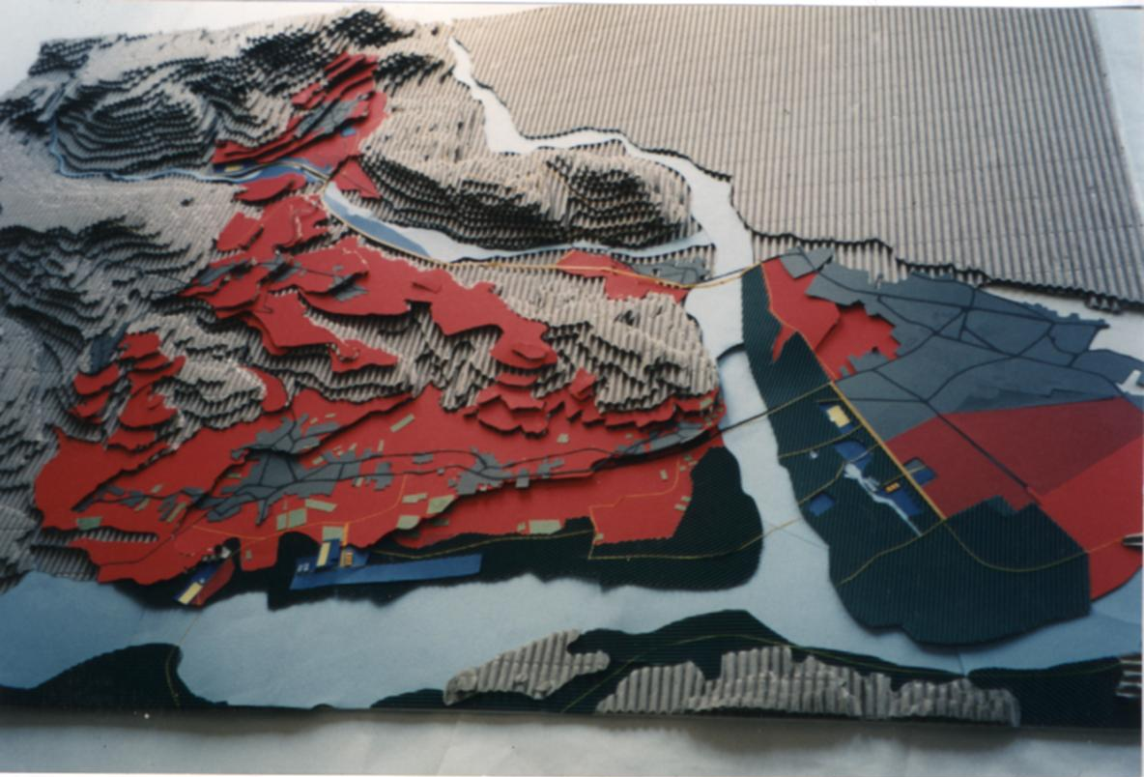
Approvato con Delibera delle Giunta Regionale n. 2858 il 17 settembre 1999.
progettisti: architetti cigalotto e santoro associati
Estensione: 1.007 ettari totali
188 Villa Santina
332 Raveo
487 Enemonzo
Notes:
36

Slide 37
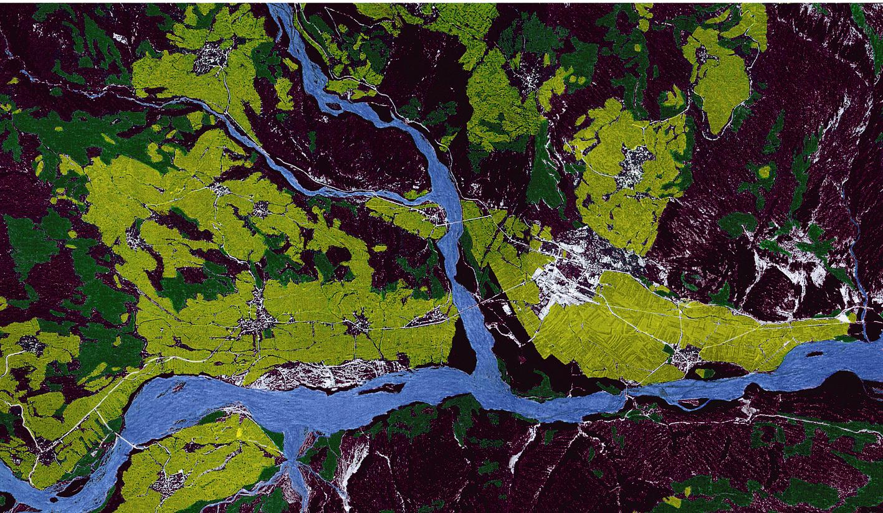
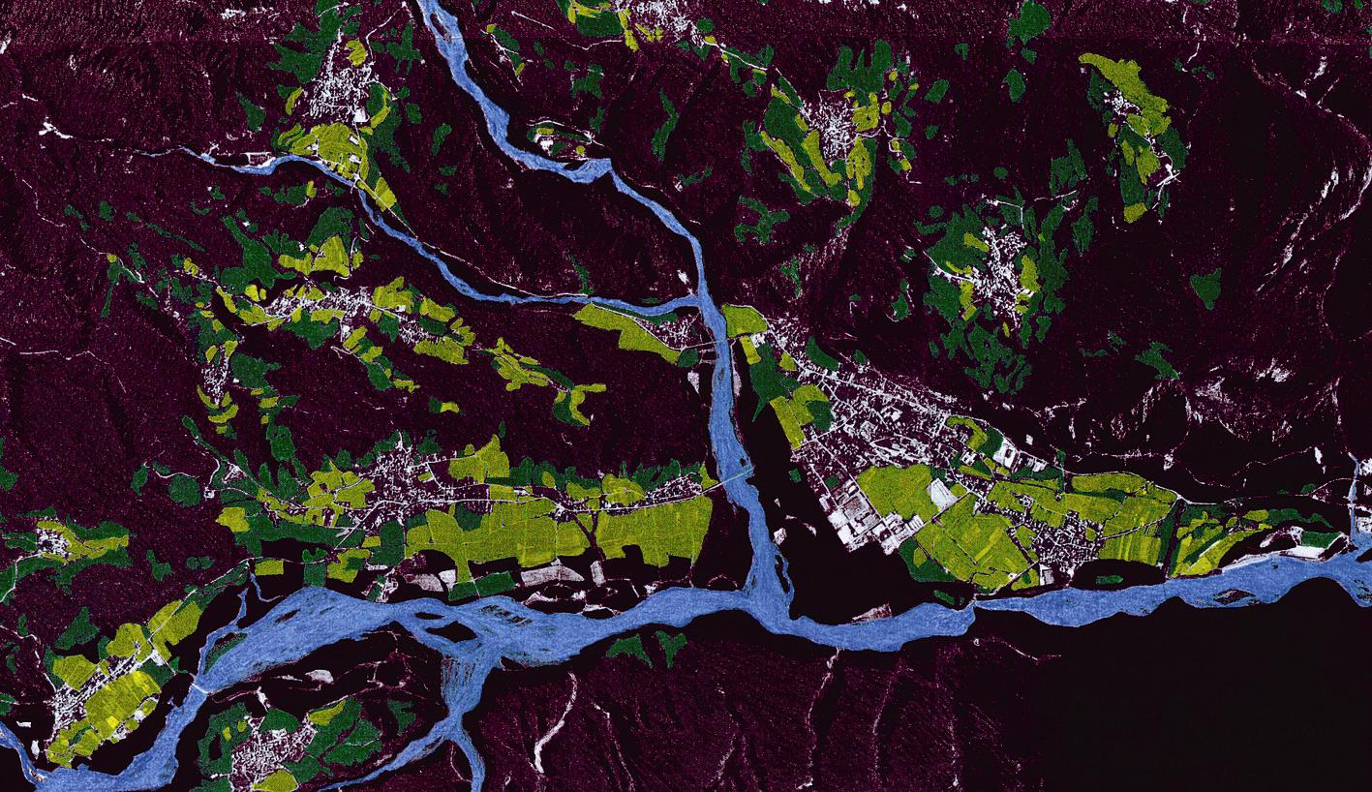
Volo R.A.F. 1945
Volo I.G.M. 1993
Notes:
37

Slide 38
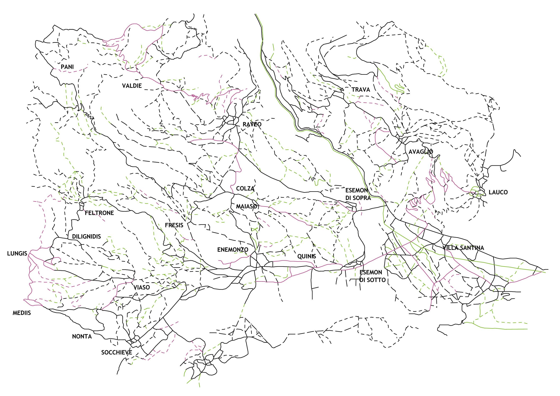
Permanenze e cancellazioni: confronto IGM 1910 - carta tabacco 1998

Slide 39
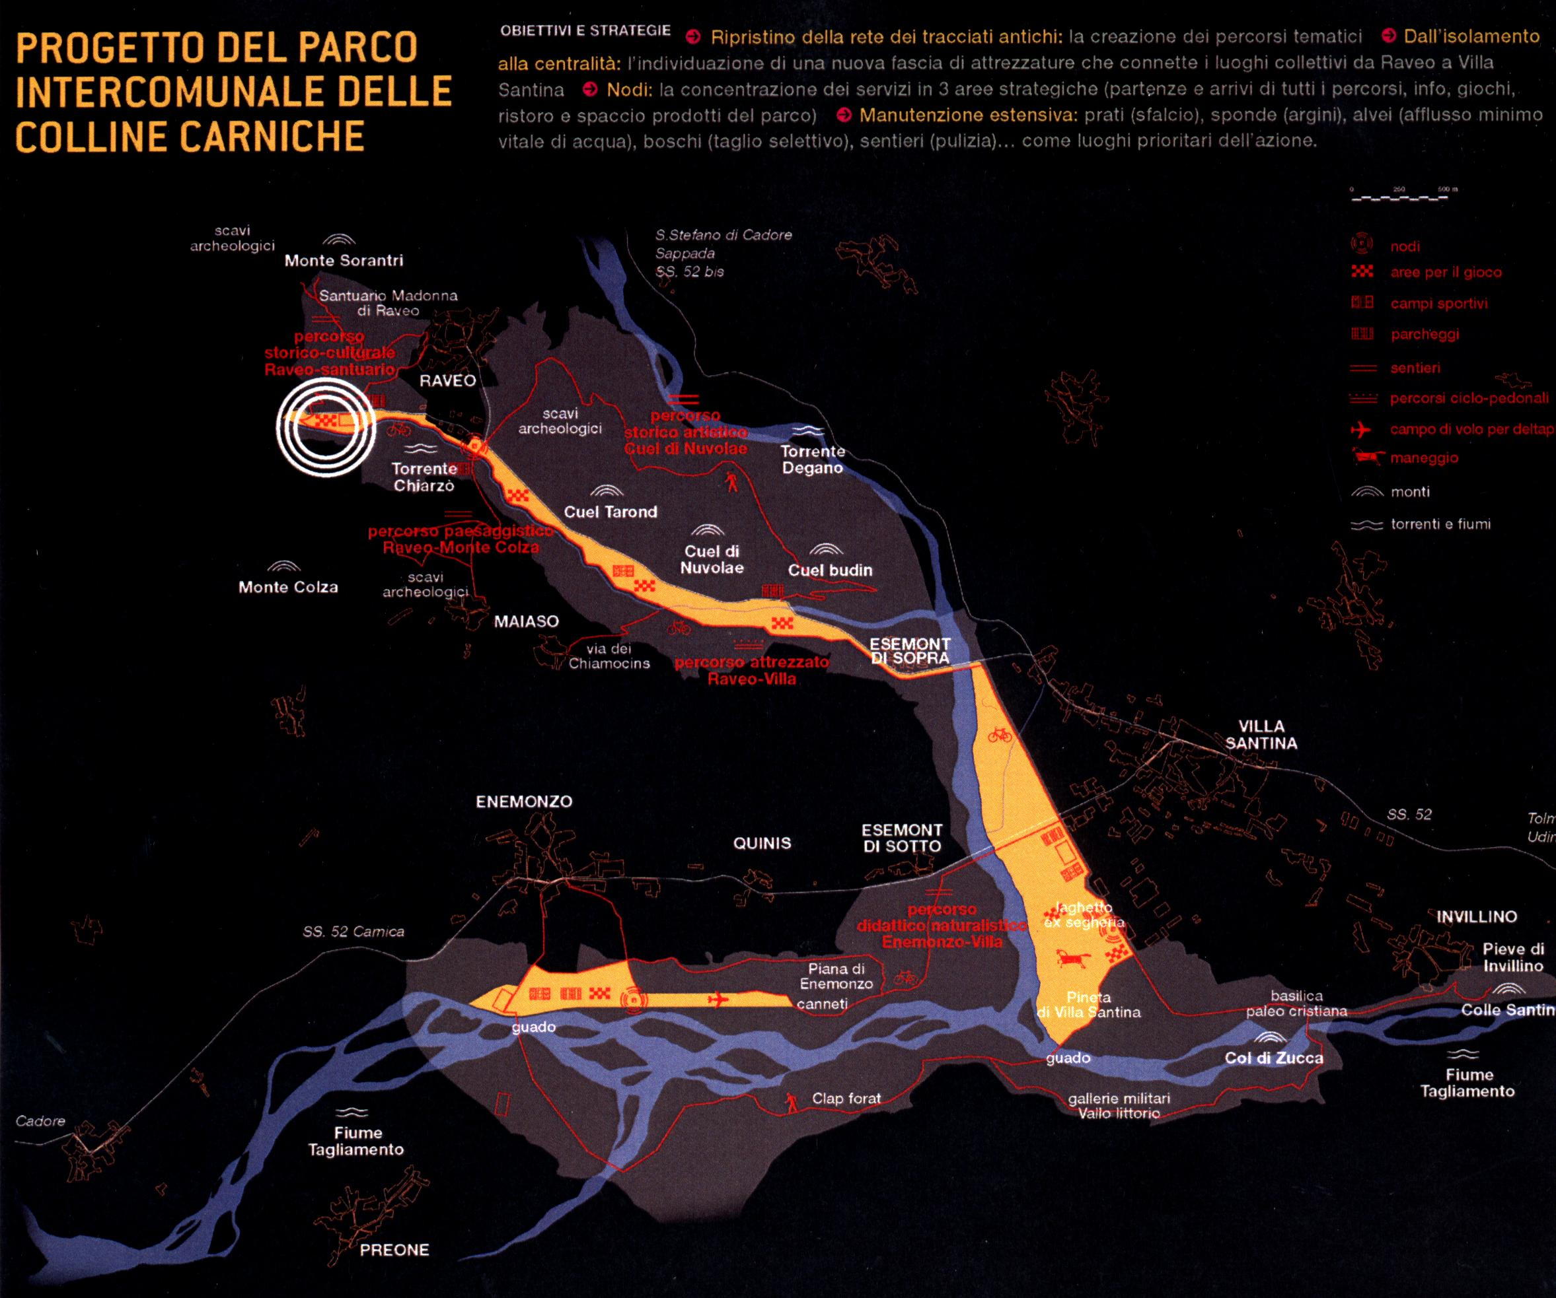

Slide 40
Obiettivi: una nuova struttura per la città allungata
Elementi costitutivi del progetto di parco:
Luoghi strategici + rete percorsi (greenways)
Strumenti:
Progetti puntuali da realizzare attraverso programmi complessi e finanziamenti europei (Flessibilità e rapidità nella fase di realizzazione)
+ zonizzazione e norme

Slide 41
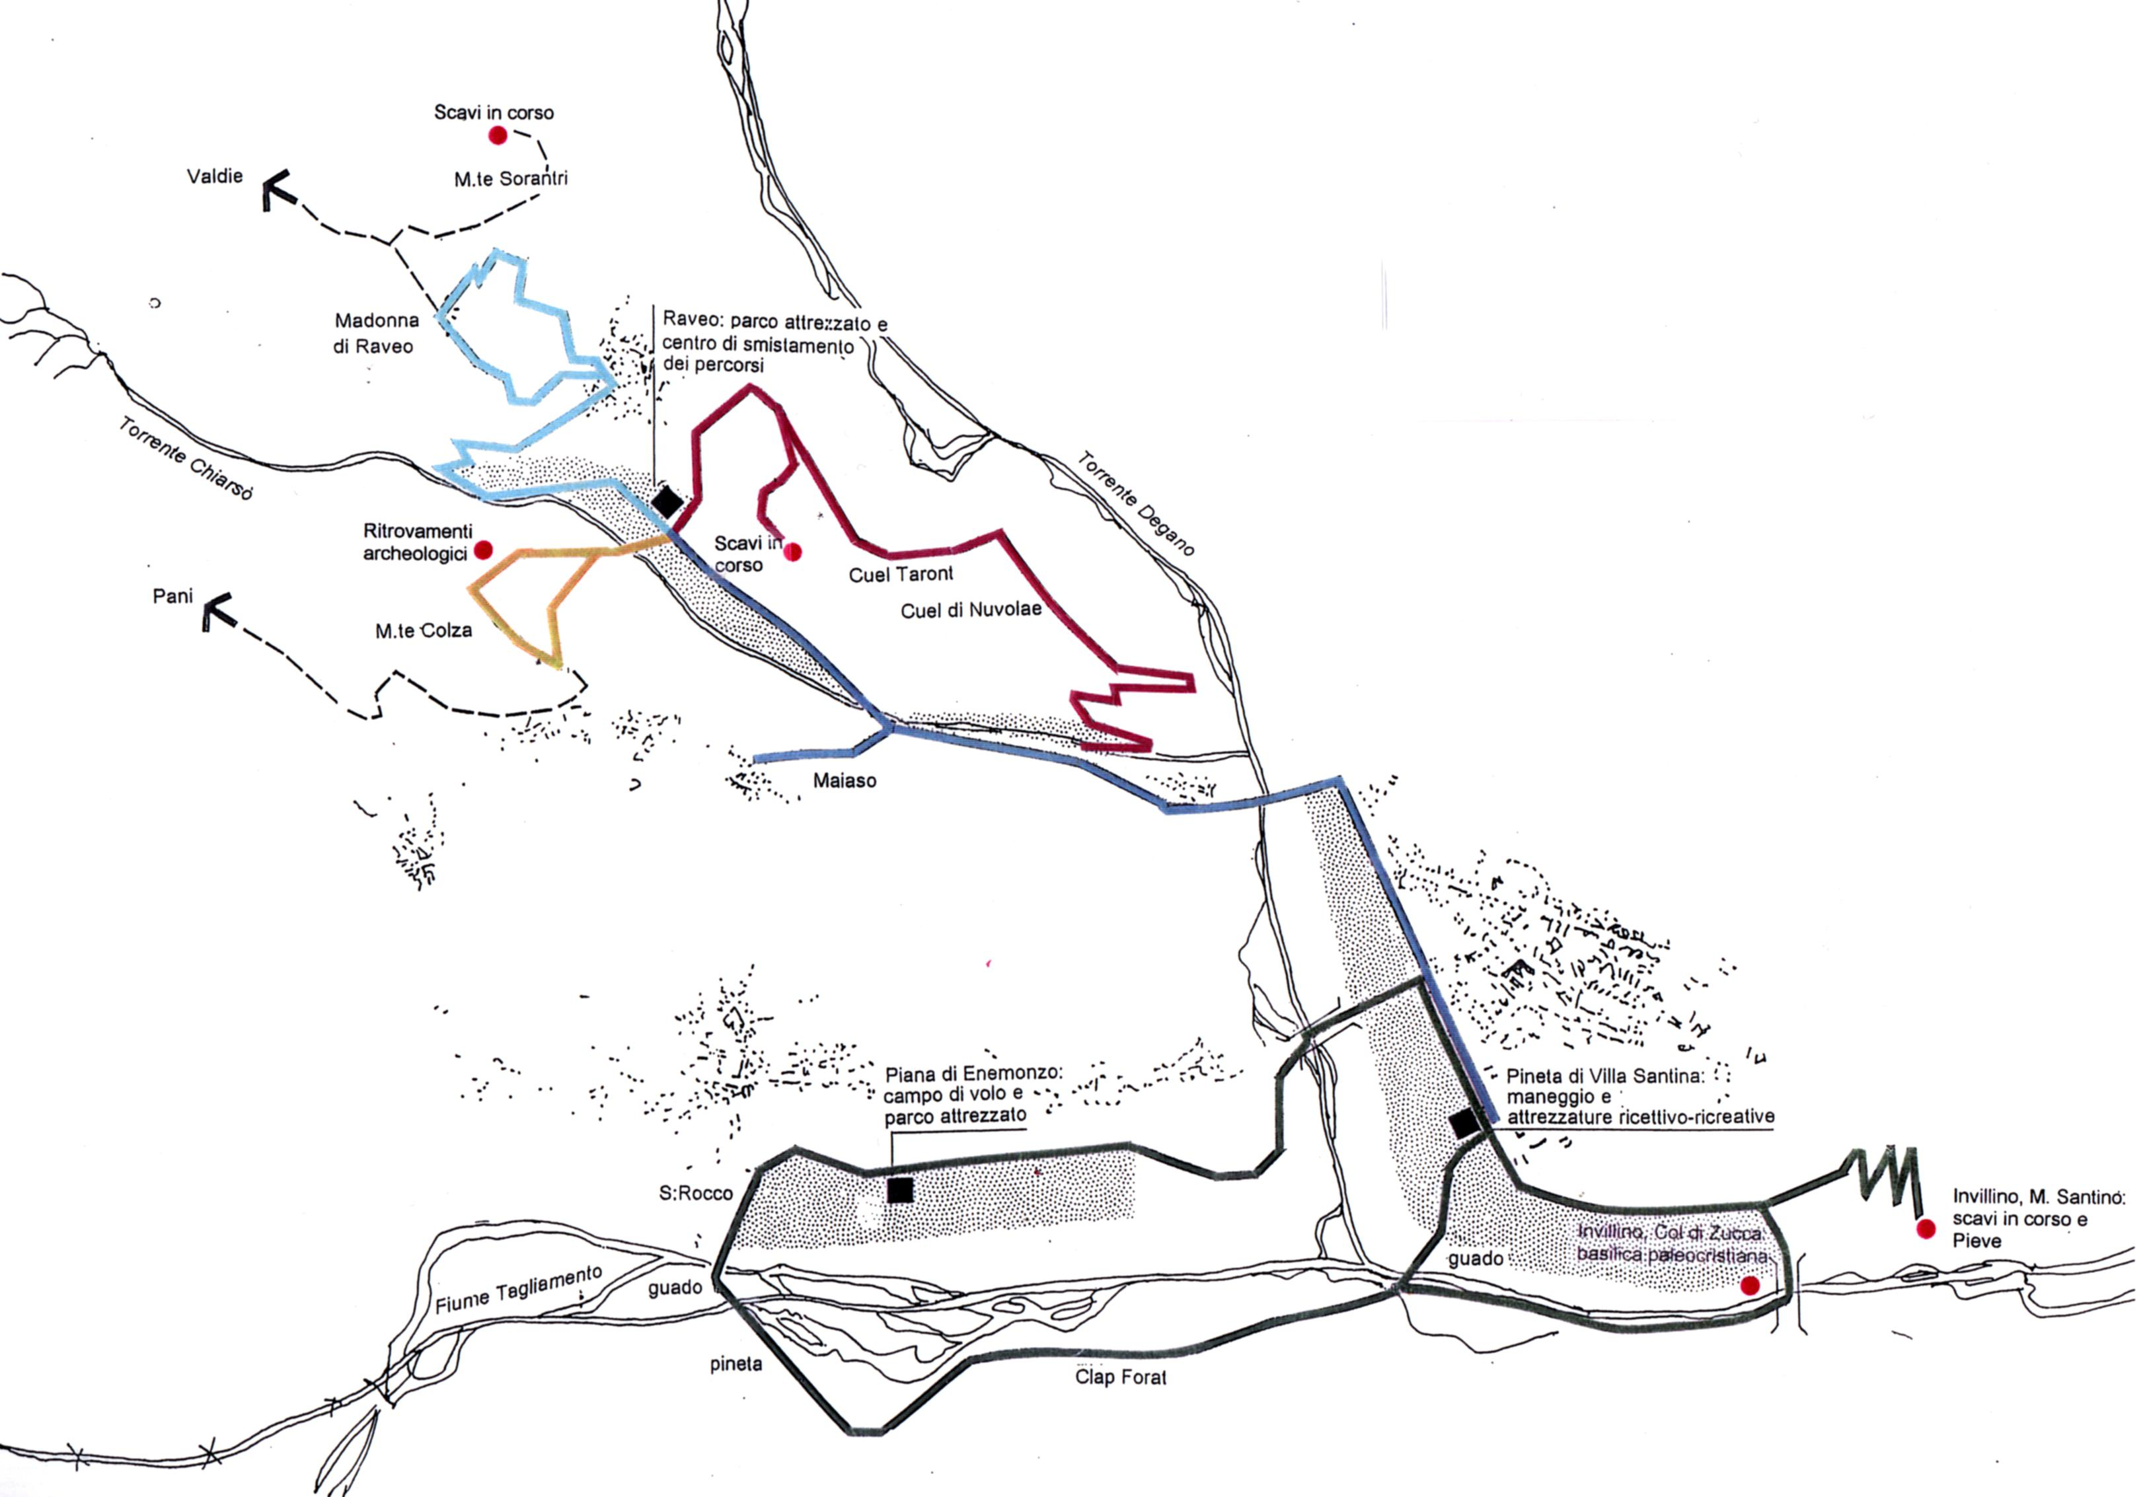
Le greenways: itinerari tematici

Slide 42
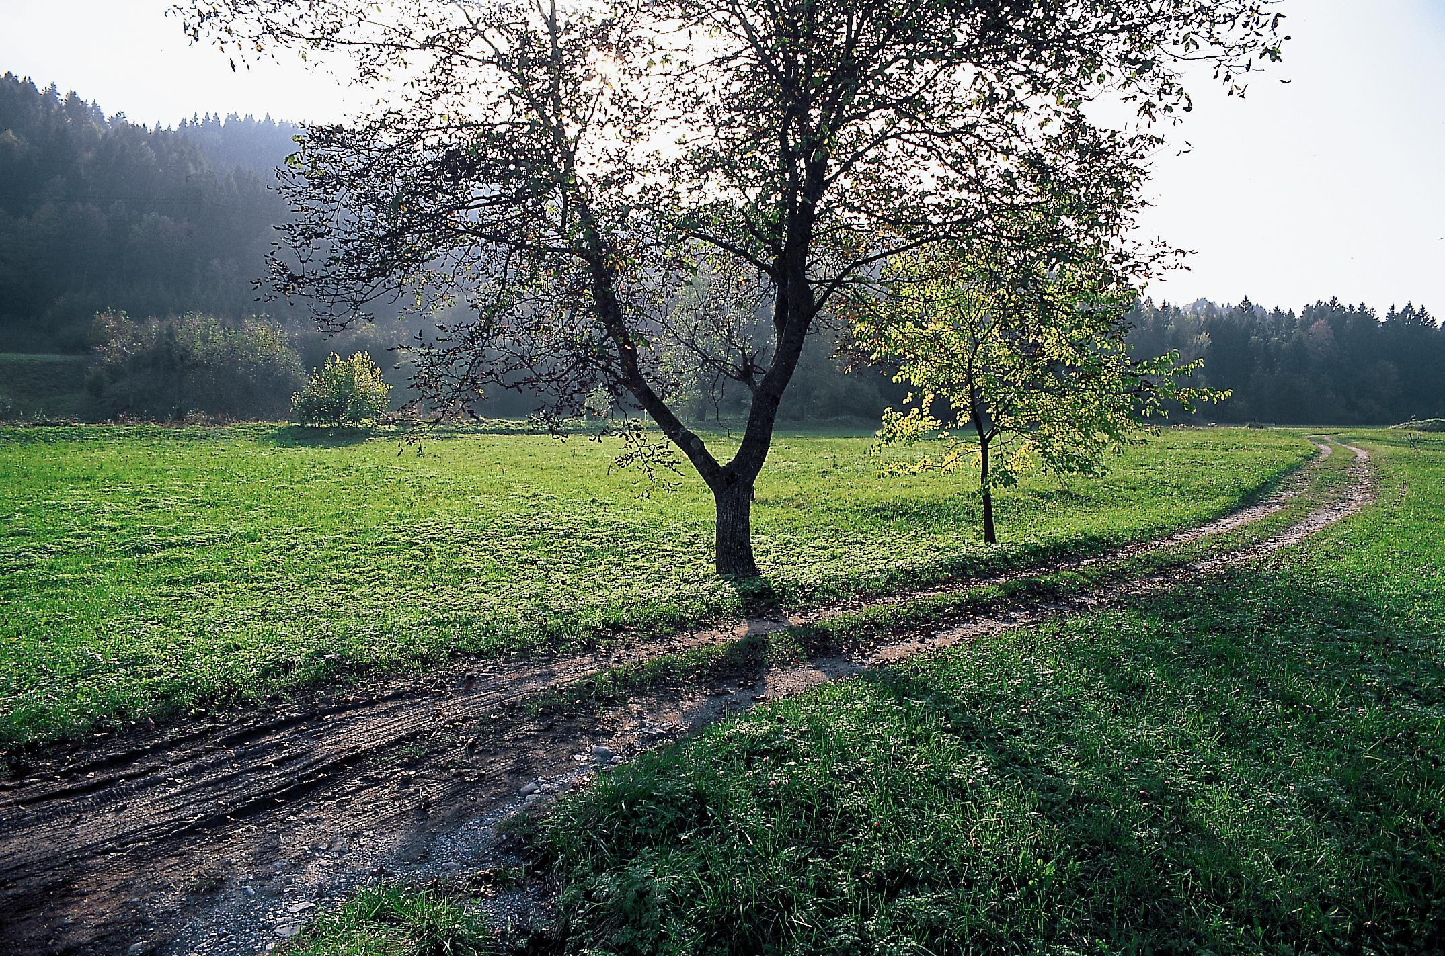
Prati di Esemon di Sopra

Slide 43
I Luoghi strategici

Slide 44
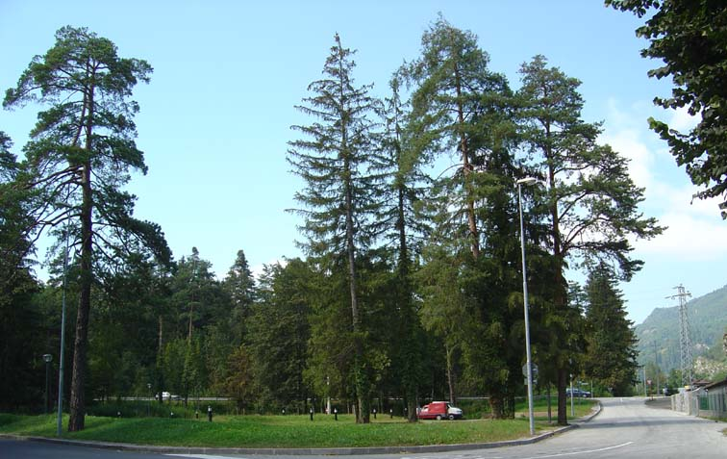
parcheggio pineta: finanziamento Leader II
Luogo strategico 1:
pineta di Villa Santina
Notes:
44

Slide 45
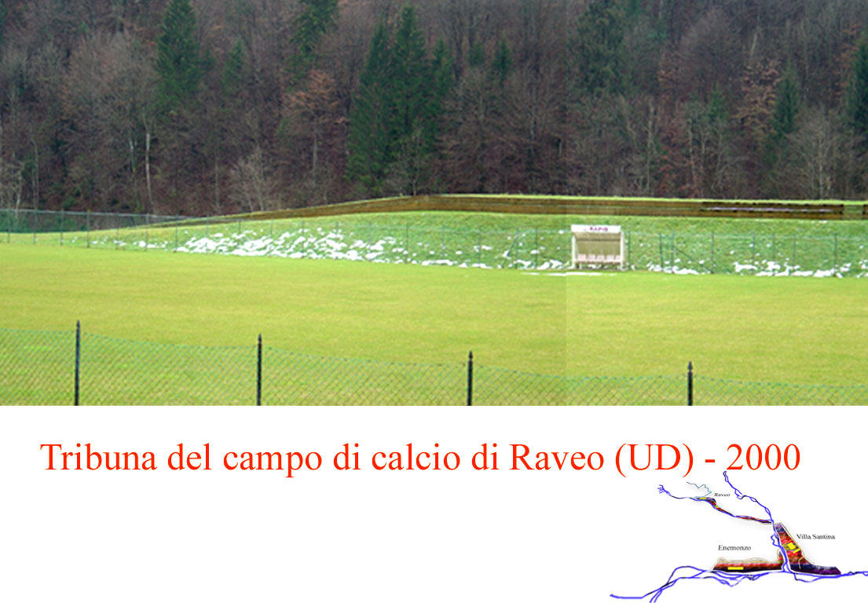

Slide 46
Progettare a livello del suolo (progetti topografici)
Risposta alla necessità di rivedere il nostro concetto di spazio, non più concepibile in termini di supporto omogeneo, isotropo, newtoniano ma, forse, in termini di
“Spazio topologico”, spazio di relazioni.
Cfr. André Corboz, Ordine sparso, Franco angeli 1998

Slide 47
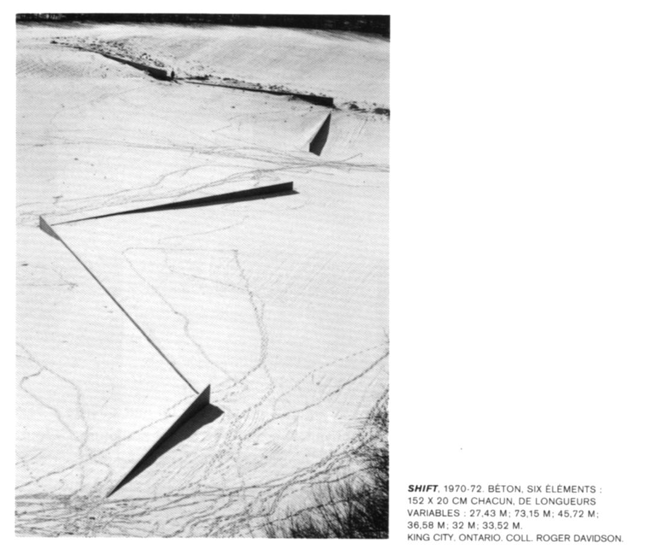
Richard Serra, Shift, 1970
“Volevo stabilire una dialettica tra la percezione del luogo di un individuo e il suo rapporto col terreno su cui si sposta…mentre si continua a seguire l’opera sul terreno, si è costretti a spostarsi, a girare con lei e a voltarsi per vedere i livelli della discesa… Quei livelli sono legati ad un orizzonte in continuo movimento, si alzano, s’abbassano si estendono, si riducono si contraggono, si comprimono e si trasformano..”

Slide 48
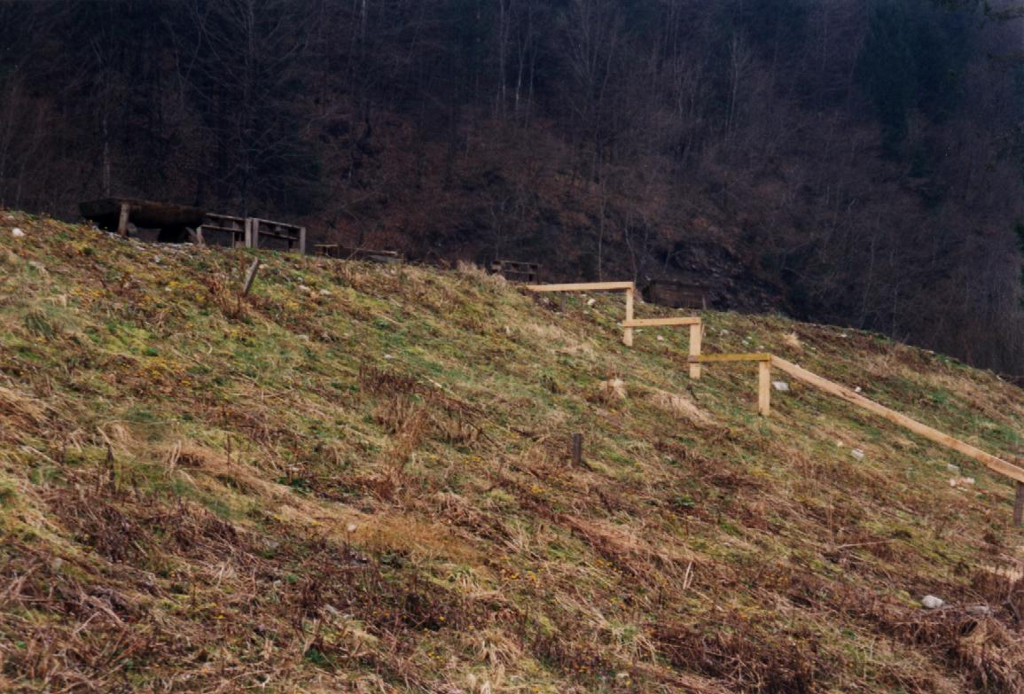

Slide 49
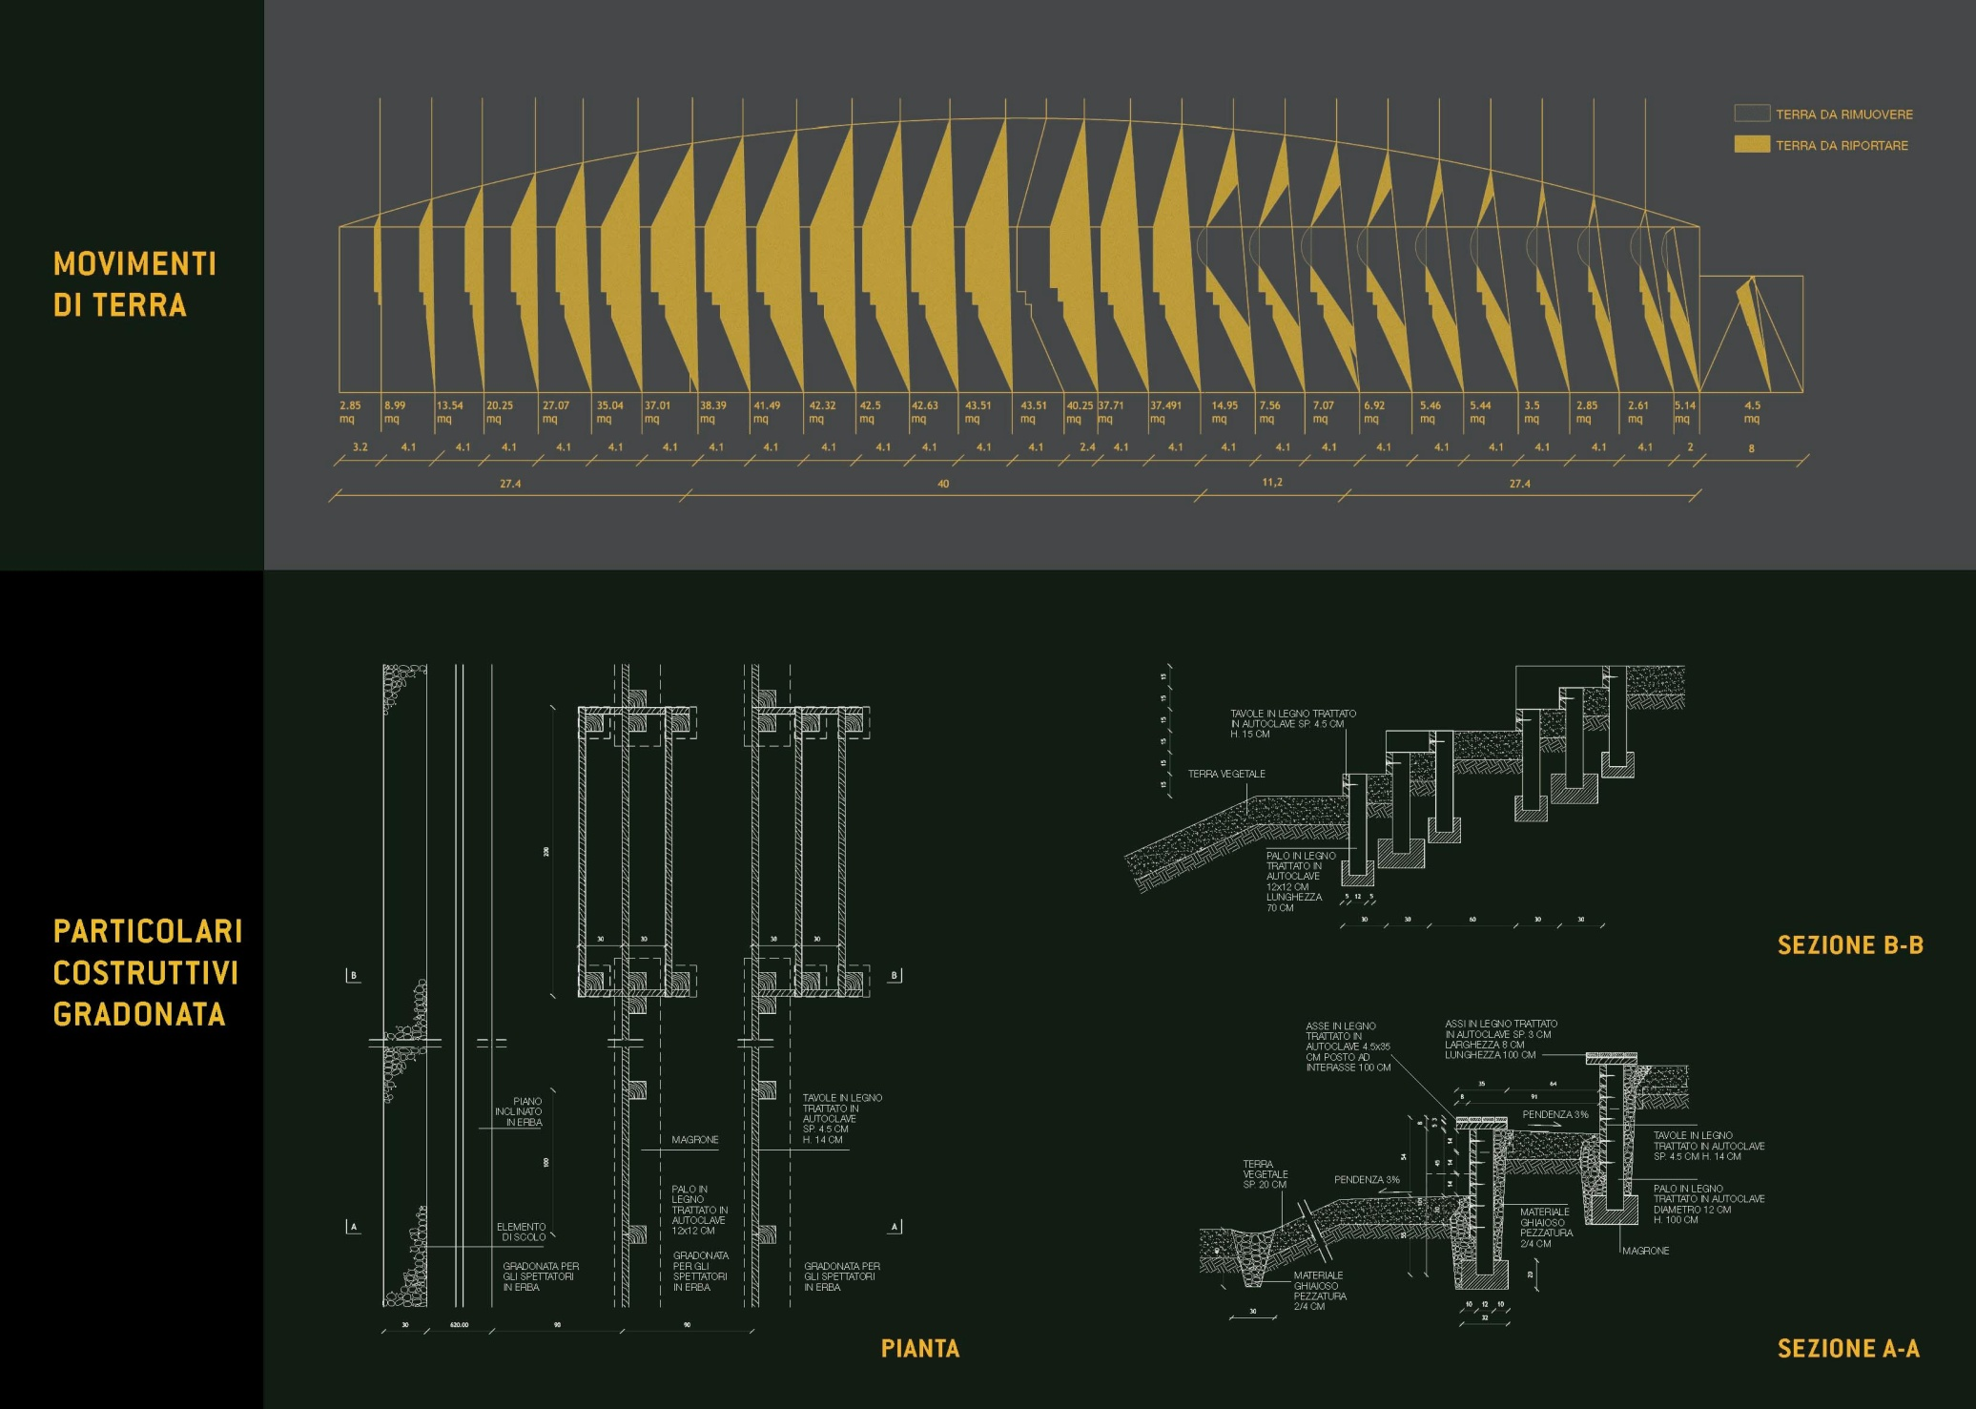

Slide 50
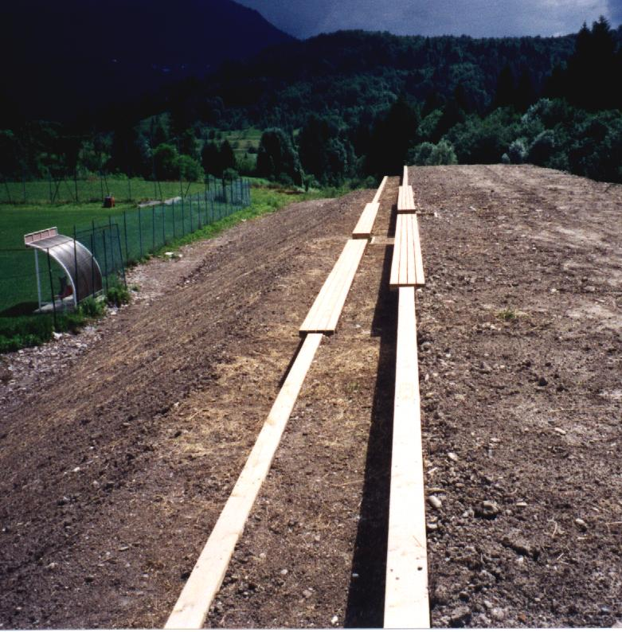

Slide 51
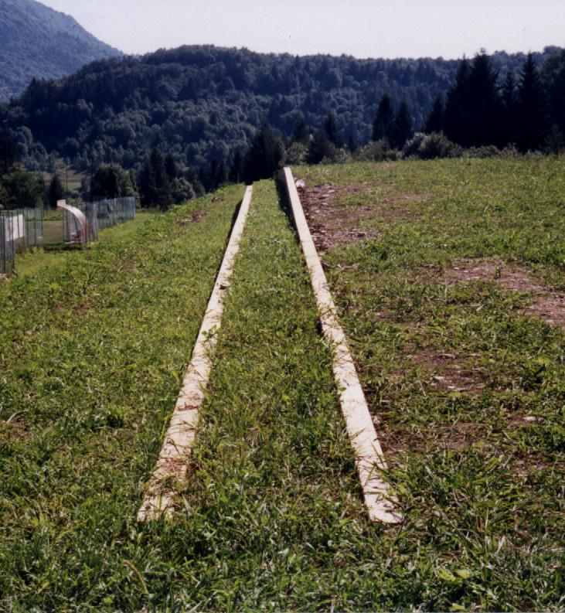

Slide 52


Slide 53


Slide 54

Valdie e Pani

Slide 55

Preone territorio bifronte
luogo dell’abitare di qualità (Val Tagliamento)
Area vocata ad un turismo scientifico e ambientale (Val di Preone)
VAL TAGLIAMENTO
PREALPI CARNICHE
PIANO Regolatore
cigalotto santoro

Slide 56

Piano struttura:
Strategie di piano
Strumenti concettuali e operativi del piano sono=
i “Sistemi”,
il “Progetto di Suolo”
le “Guide agli interventi”
Sistemi:
Il sistema ambientale
Il sistema delle aree abitabili
Il sistema connettivo

Slide 57
Temi di progetto:
Preone luogo marginale? Le questioni intercomunali
Preone da abitare: il tema della residenza
le questioni ambientali: l’avanzata del bosco, la manutenzione del territorio, la presenza di risorse di alto valore naturalistico e scientifico (paleontologico)

Slide 58

IL SISTEMA DELLE AREE ABITABILI

Slide 59


Slide 60


Sito erpac
http://erpac.regione.fvg.it/index.php?id=45253

Slide 61


Slide 62

La struttura insediativa

Slide 63


Slide 64


Slide 65


Slide 67
Strategie di progetto 1:
“Preone luogo dell’abitare di qualità”
Un progetto TOPOGRAFICO: mantenere e sottolineare la struttura territoriale e insediativa definita dai terrazzi geomorfologici
Un progetto di DENSIFICAZIONE: nuove residenze a completamento e prolungamento dei borghi originari; recupero della logica insediativa compatta
Un progetto di RELAZIONI: PROGETTO DI SUOLO che riconnetta i luoghi centrali antichi e recenti; dare continuità al sistema degli spazi aperti dei luoghi centrali come NUOVO sistema di riferimento e orientamento.

Slide 68


Strategie di progetto 1
Progetto di suolo. Sistema continuo di spazi pubblici e funzioni collettive
Bordi dei terrazzi geomorfologici
Densificazione dei borghi originari

Slide 69
Strategie di progetto 2:
  “Progettare con il vento e con il sole” (principi insediativi)
Applicazione del “Codice Concordato di raccomandazioni per la qualità energetico ambientale di edifici e spazi aperti”
(Conferenza nazionale sull’energia e l’ambiente,
Roma, novembre 1998)
Documento offerto alla adesione volontaria delle Amministrazioni pubbliche per promuovere una migliore qualità dell’ambiente urbano.

Slide 70

Analisi dei venti dominanti ed esposizione degli edifici

Slide 71


Slide 72





Con il vento e con il sole
NORD
SUD

Slide 73


La Guida agli interventi
Lo scopo è quello di individuare la migliore localizzazione e forma per le nuove edificazioni secondo principi che riducano il consumo energetico e sfruttino le risorse e le caratteristiche del luogo specifico.

Slide 74
Guida agli interventi: elementi e tecniche costruttive
Murature
Intonaci
Solai e coperture
Aperture
Finestre
Porte
Portoni
Scale
Ballatoi
Recinzioni
Annessi ed ampliamenti
Caratteristiche
Casi particolari
Alterazioni
Indicazioni progettuali

Slide 75



Slide 76



Slide 77

“…ci vuole un altro sguardo per dare senso a ciò che barbaramente muore ogni giorno, omologandosi”
A. Neiwiller

